Slide 1
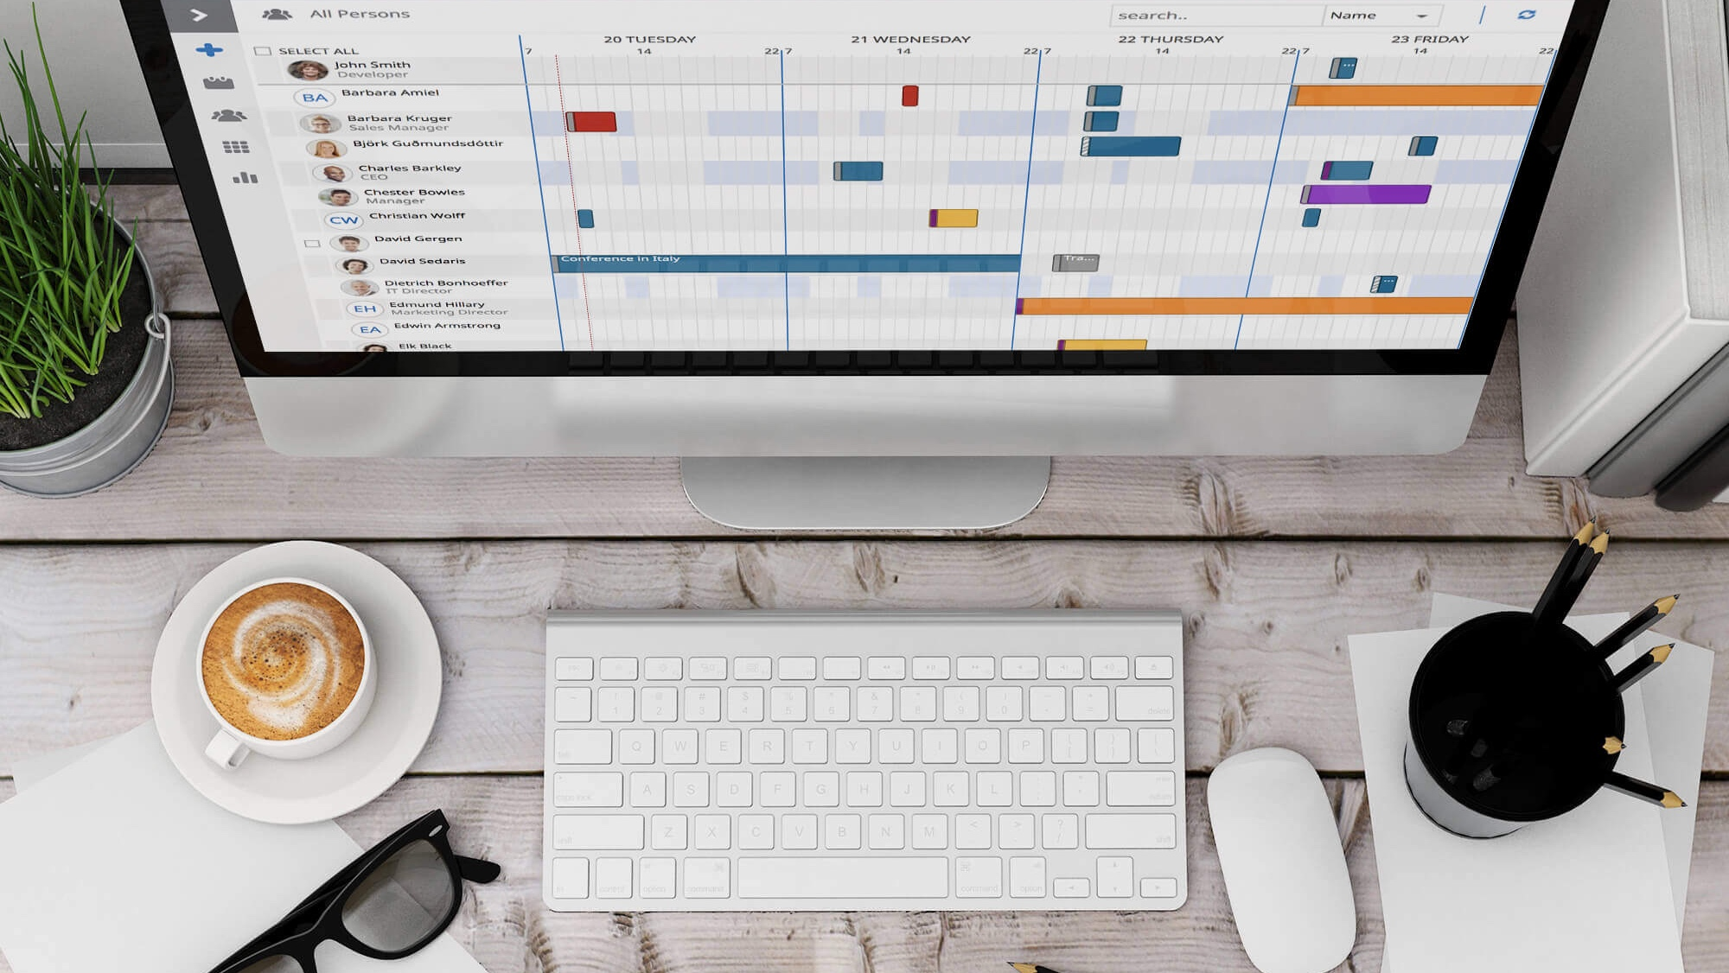

Zeit sparen, organisiert bleiben
OnTime Gruppenkalender

Slide 2

Agenda
Über uns
Warum OnTime?
Architektur & Sicherheit
Schnittstellen & Add-ons
Live-Demo

Slide 3


OnTime und die IntraVision Company
OnTime® hat derzeit +400 Kunden und mehr als 600.000 Benutzer weltweit
OnTime® hat derzeit Niederlassungen in Dänemark, Deutschland, Japan und der Ukraine
IntraVision hat Partnerschaften sowohl mit HCL als auch mit Microsoft
OnTime® wird sowohl direkt von IntraVision als auch von Geschäftspartnern rund um den Globus vertrieben und unterstützt.
Wir entwickeln unsere Lösungen gemeinsam mit unseren wichtigsten Stakeholdern - unseren Kunden und Partnern - um OnTime kontinuierlich zu verbessern.
Who are We?

Slide 4


Warum OnTime?

Slide 5

Ein Kalender, der zu Ergebnissen führt
OnTime Group Calendar verwandelt individuelle Terminkalender in eine synchronisierte Kraft, die Tausende von Kalendern zu einer harmonischen Vision zusammenführt.
Mit Online-Meetings, Legenden-Filtern, Abstimmungen, gemeinsamer Nutzung von Kalendern und Tools zur Urlaubsplanung, vereinfacht OnTime die Koordination interner und externer Meetings.
Zusammenarbeit und Vielfalt sind die wichtigsten Faktoren für erfolgreiche Geschäftsergebnisse, und genau das ermöglicht OnTime.
Was ist OnTime?

Slide 6
Notes & Verse “Best Friends”
”Wir" statt “Ich” im Vordergrund
Think BIG not Small - Tausende von Kalendern in einem
Verwalten Sie Ihre „Abwesenheits“-Pläne mit Leichtigkeit
Leistungsstarkes Tool für die Arbeit im Namen anderer Personen (z. B. persönliche Assistenten)
Eine Reihe weiterer Add-ons – Mobility, Polling, Catering Management, HCL Connections, Raumanzeigen, Integrationen (API)
OnTime “Stichworte”

Slide 7

Schnittstellen &
Add-ons

Slide 8

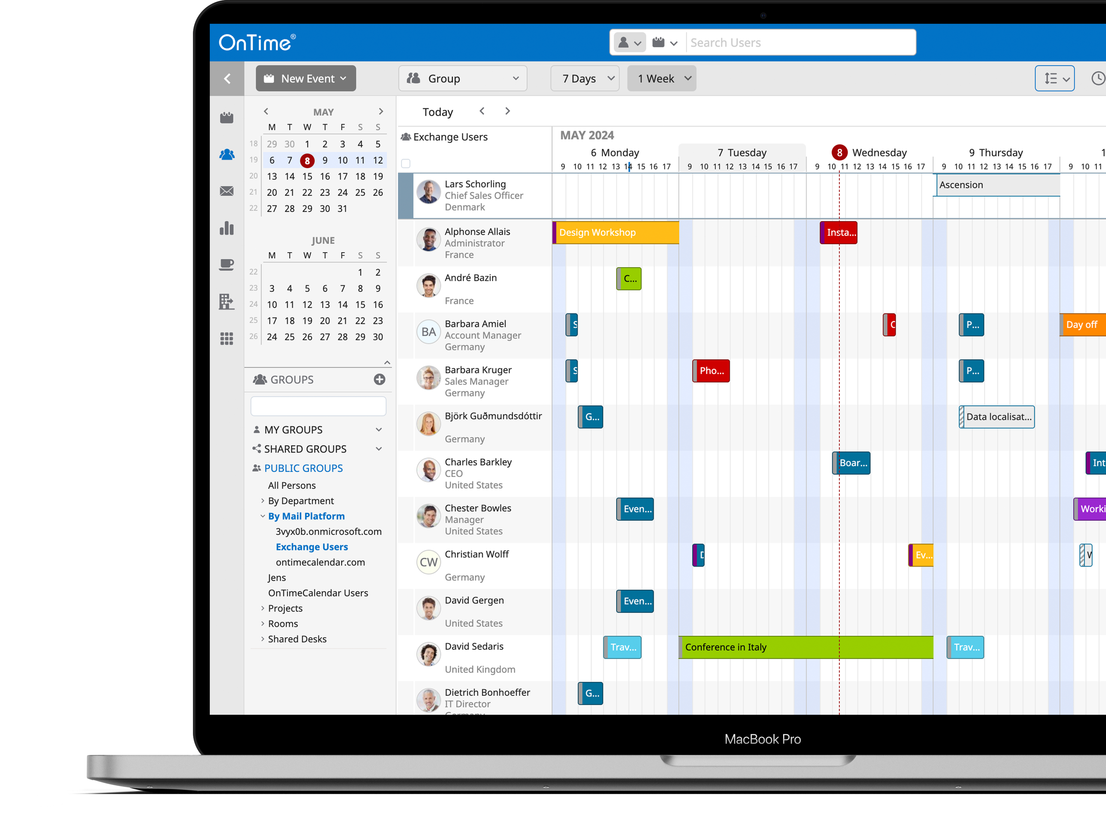
Gruppen
Desktop Client
Überblick über die Kalender Ihres gesamten Unternehmens von einem Ort aus
Anzeigen, Erstellen, Ändern, Suchen und Filtern von Kalendereinträgen
Der zentrale Gruppenviewer bietet eine schnelle, zeilenbasierte Anzeige der Kalender mehrerer Benutzer
Ziehen und Ablegen / Drag and Drop
Anpassbar über die Seitenleiste, die obere Navigation und die Funktionsleiste
Notes:
Streamline Team Scheduling
The OnTime Interface is designed to provide a comprehensive suite of calendar management tools, offering functionalities such as viewing, creating, modifying, searching, and filtering calendar entries.
Central to this interface is the Group Viewer. The Group Viewer delivers a scalable, high- speed, row-based display of multiple users’ calendars, allowing for the selection and manipulation of calendar data through intuitive drag-and-drop actions. This central feature of OnTime is customizable via the Sidebar, Top Navigation, and Action Bar, providing a versatile platform for diverse calendar management needs.

Slide 9
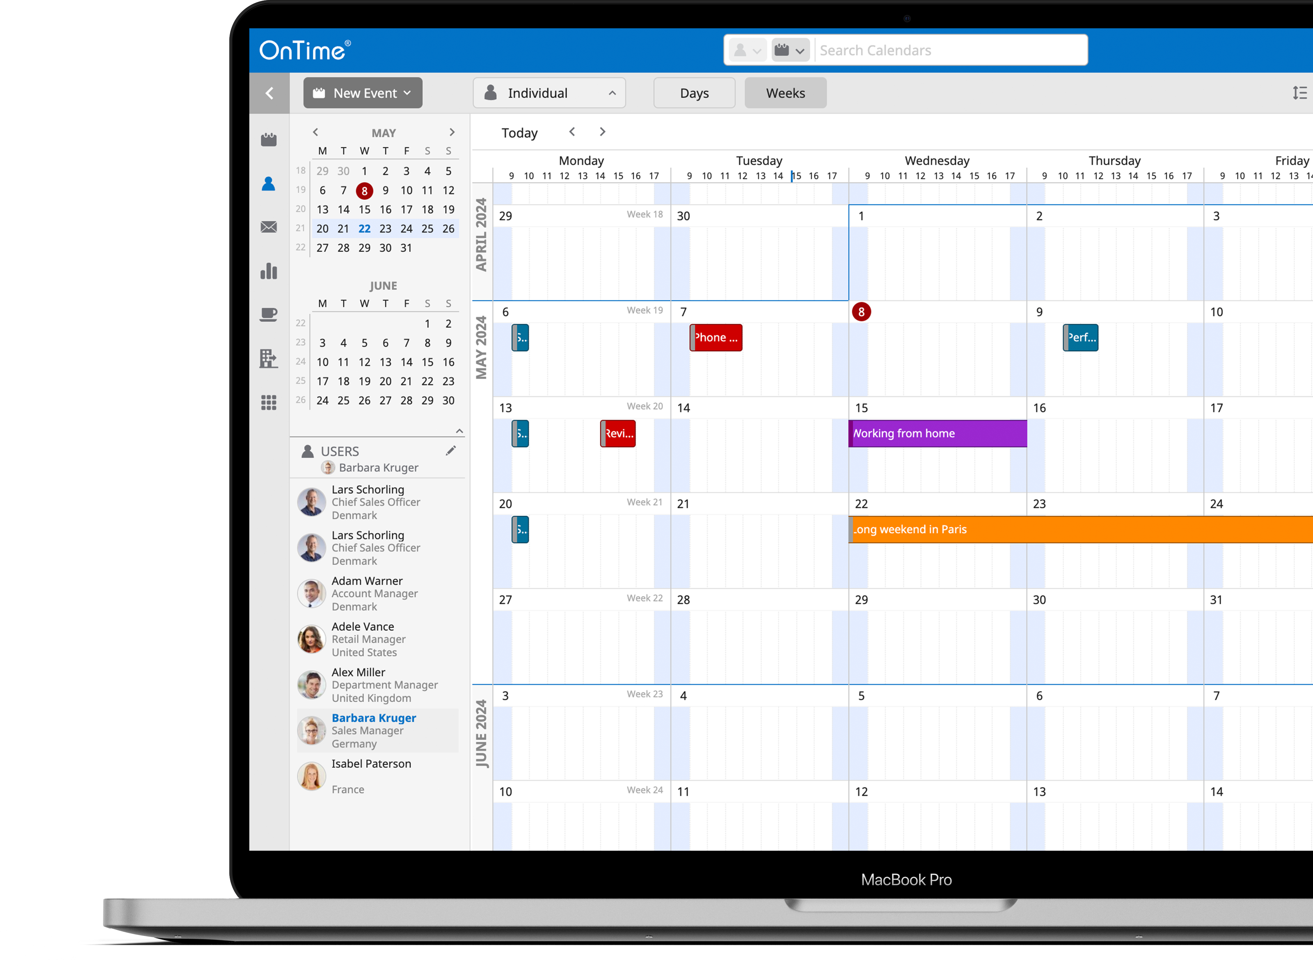
Individuell
Desktop Client
Detaillierter Einblick in den Kalender einer ausgewählten Person
Betrachten Sie einen Zeitraum von einem Tag oder sogar mehreren Monaten
Wechseln Sie zwischen den Kalendern im Benutzerbereich mit nur einem Klick
Auf die Kalendereinladungen eines anderen Benutzers reagieren.
Erstellen Sie Umfragen und versenden Sie diese im Namen anderer Benutzer
Hinzufügen von Catering, um den Kreis zu schließen, damit der persönliche Assistent die Agenda seines Vorgesetzten vollständig unterstützen kann.
Die perfekte Lösung für u.a. persönliche Assistenten, die versuchen Zeit für Treffen mit Personen mit vollen Terminkalendern zu finden.
Notes:
Manage Individual Calendars
The OnTime Interface provides dual functionality for calendar management. The Group perspective aggregates multiple users’ calendars, allowing for a broad overview. Conversely, the Individual perspective offers detailed management of a user’s own calendar.
With appropriate permissions, a user can also access and administer the calendars of colleagues. This includes sending invitations, replying to meeting requests, and creating polls in the name of another user and even sharing the availability of that user through the Share My Time feature. This functionality is particularly beneficial for administrative staff tasked with coordinating schedules for individuals with demanding agendas.

Slide 10
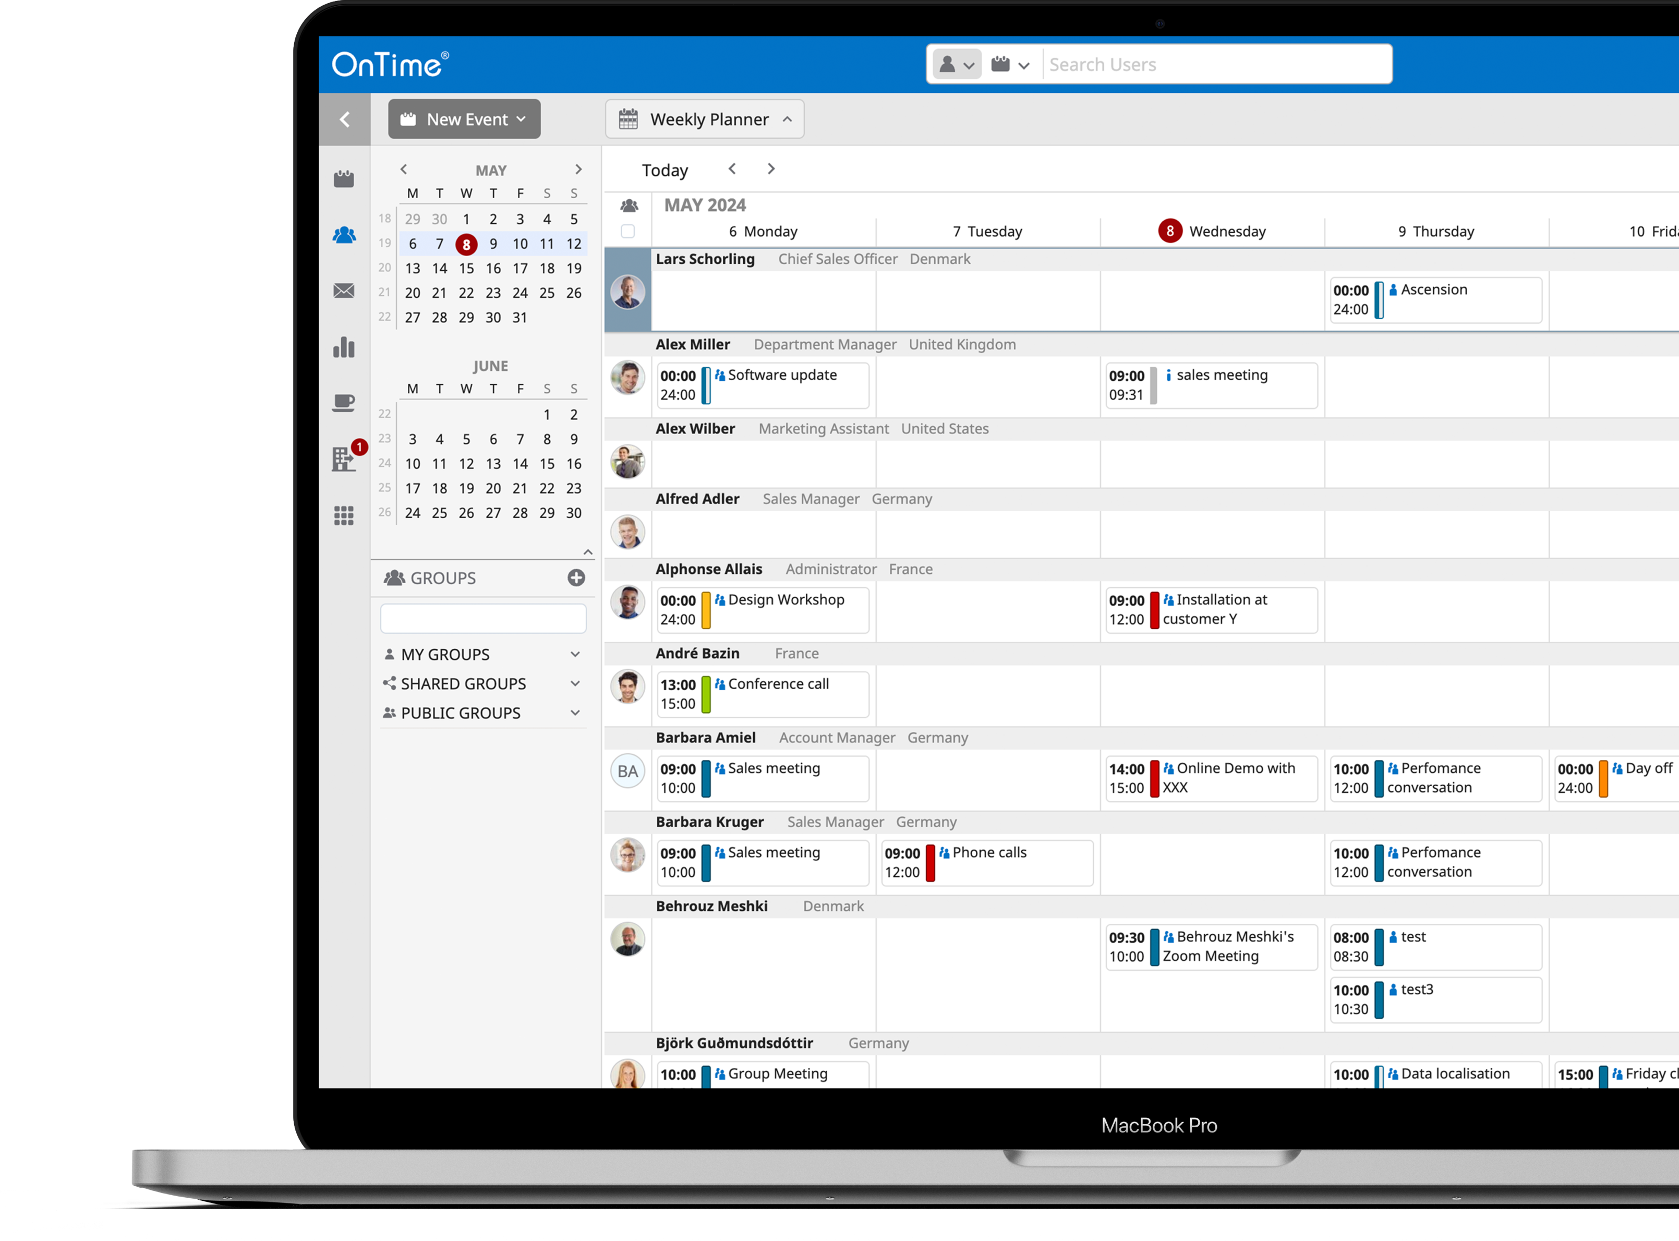
Wochenplaner
Desktop Client
Ermöglicht es Ihnen, die wichtigsten Details der Agenda Ihrer Kollegen aus einer neuen Perspektive zu sehen
Ziehen und Ablegen von Einträgen zu neuen Zeiten oder Personen

Slide 11
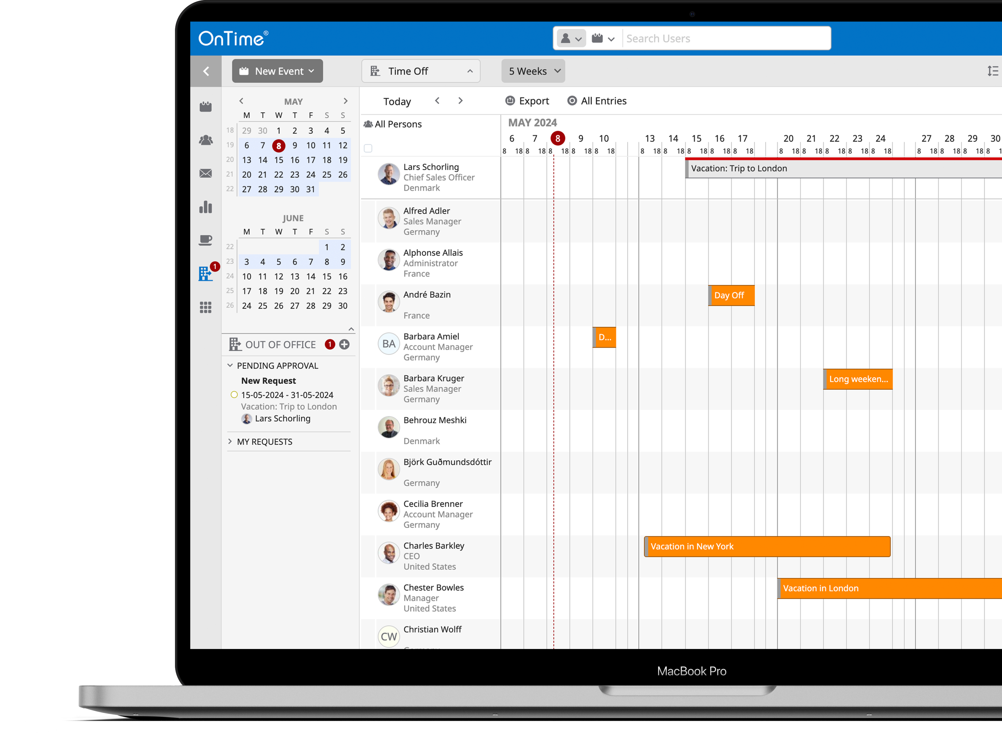
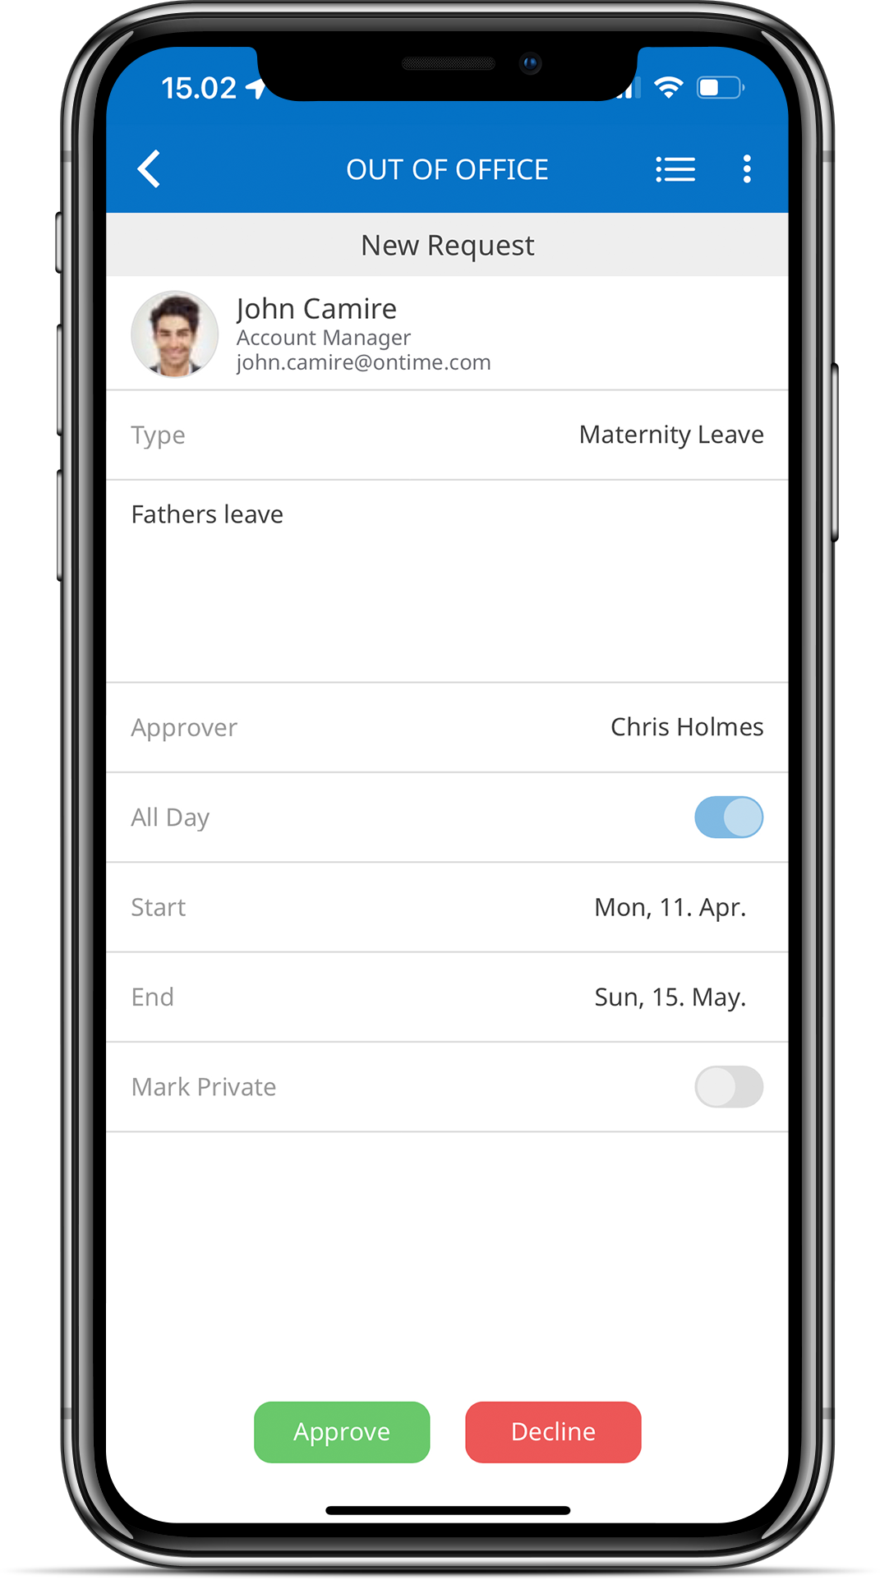
Time Off
Desktop Client
Beantragen/Bestätigen/Buchen Sie Ihre Urlaubspläne und andere OoO-Anfragen
Die OnTime-Out-of-Office-Funktion ist ein Workflow-Modul mit integriertem Genehmigungsprozess, das Unternehmen dabei hilft, den Überblick über die Anwesenheit von Mitarbeitern zu behalten.
Ob Sie von zu Hause aus arbeiten, an einer Konferenz teilnehmen oder im Urlaub sind - OnTime hilft Ihnen dabei, die Übersicht zu behalten.

Slide 12

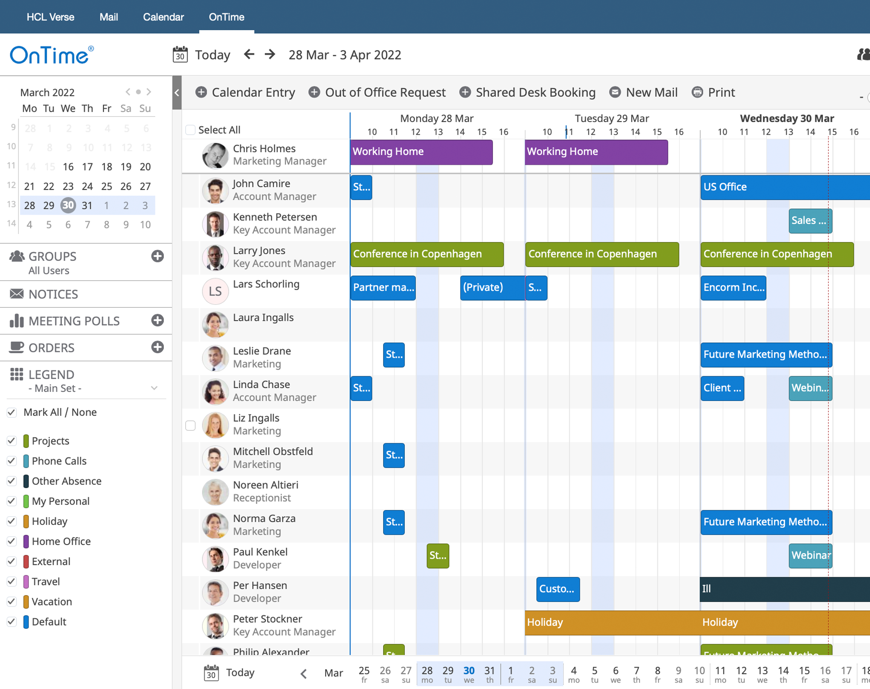
Eingebettet in Verse
Desktop Client
Das Ziel von HCL Verse ist, Ihnen dabei zu helfen, Informationen, Personen und Aufgaben zu priorisieren und vorauszusehen, was Sie brauchen und wann Sie es brauchen.
Deshalb haben wir OnTime auch über die Verse-Oberfläche verfügbar gemacht.

Slide 13

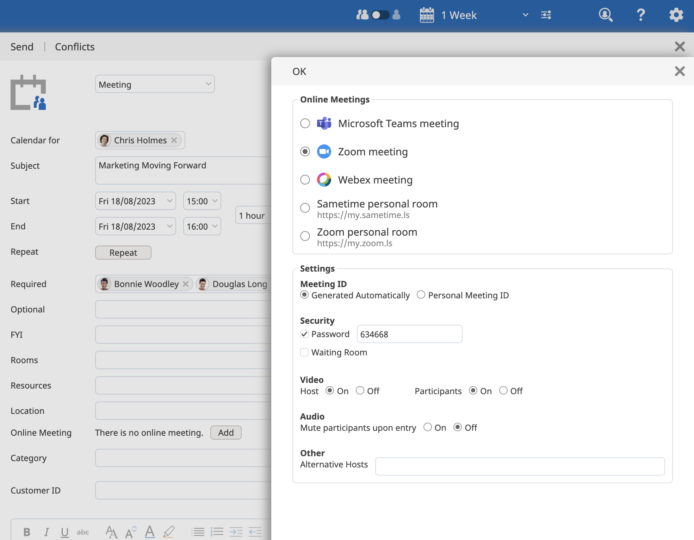




Desktop Client
Unterstützung für Ihre Online-Meetings
Lassen Sie sich von OnTime beim Erstellen, Verwalten, Starten und Beitreten Ihrer bevorzugten Online-Meeting-Software helfen.

Slide 14
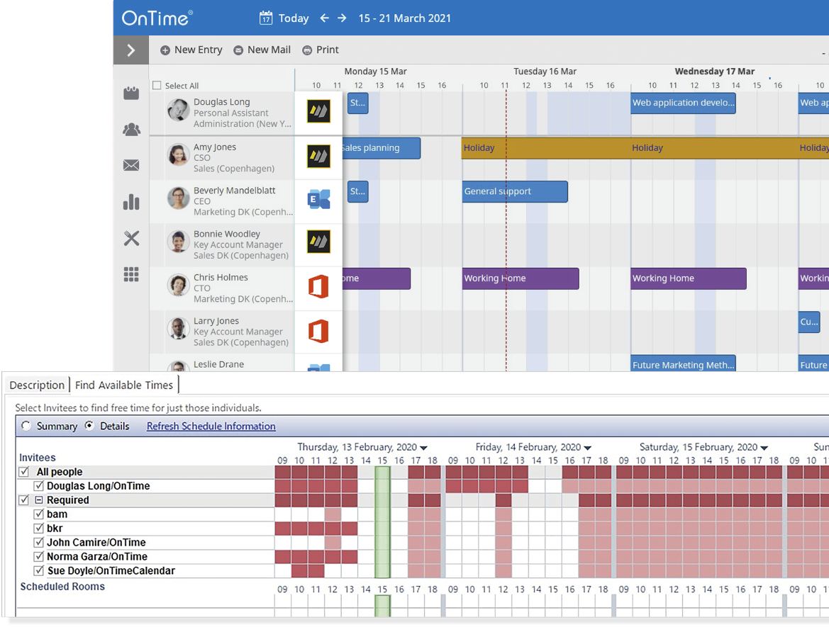



Domino & Exchange
Zusammenführung von Domino- und Exchange-Benutzern
Suche nach freier Zeit
Verfügbarkeit anzeigen und Besprechungen im OnTime Desktop planen
Räume einladen
Arbeiten „Im Auftrag von“ - Das perfekte Werkzeug für PA's und Service Center Mitarbeiter
Supporting:

Slide 15
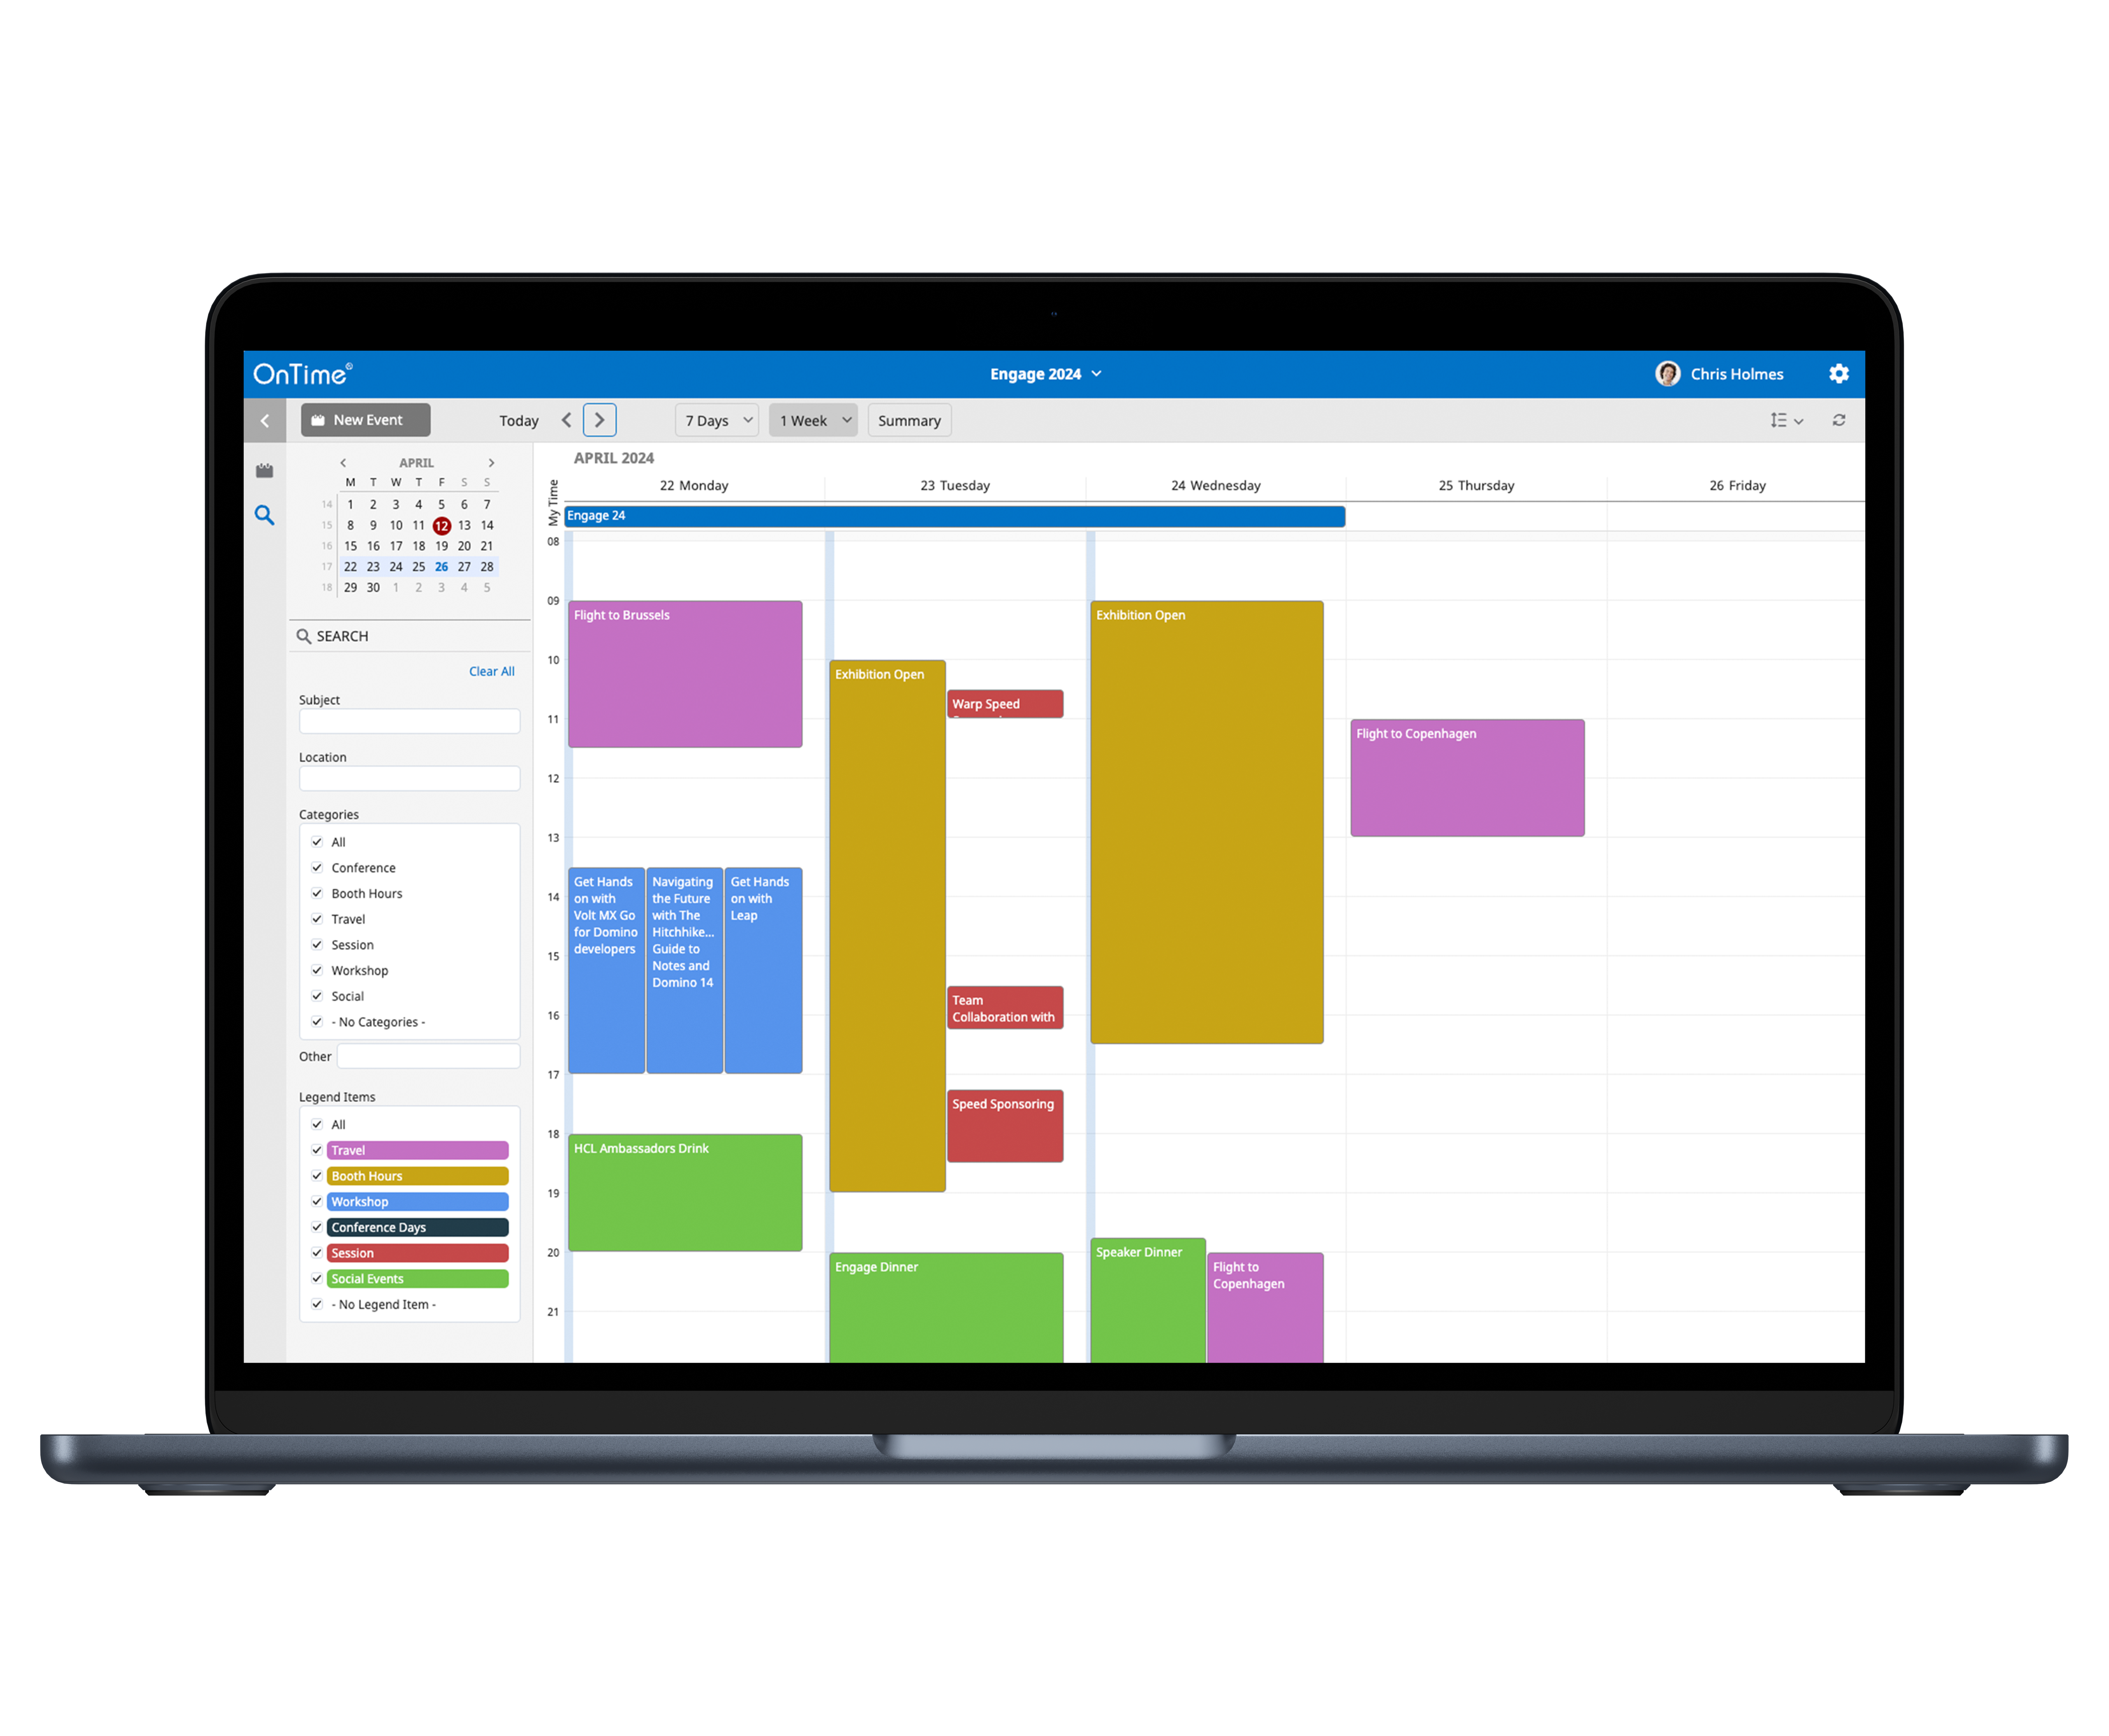


Event Hub
Veranstaltungsplanung leicht gemacht
Erstellen Sie Veranstaltungen, bevor Sie Personen hierfür zuweisen
Broadcast:
Synchronisiert mit den Kalendern der Benutzer als Broadcast.
Eingeladene Personen:
Ad-hoc-Mitglieder für ein Ereignis werden als reguläre Teilnehmer eingeladen
Selbst-Anmeldung:
Mitglieder können sich für eine Veranstaltung anmelden

Slide 16

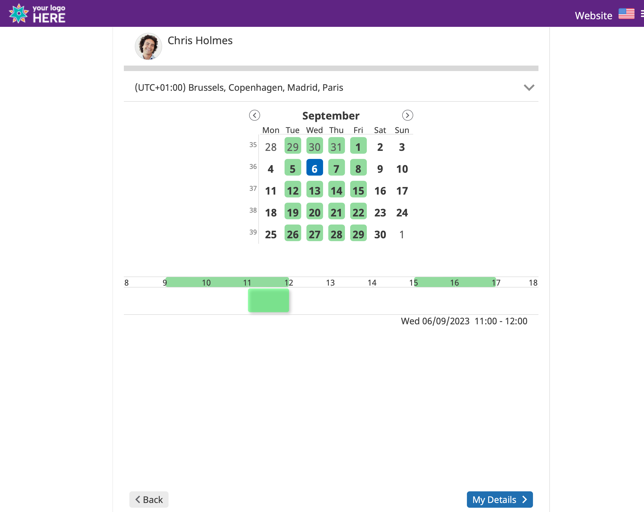
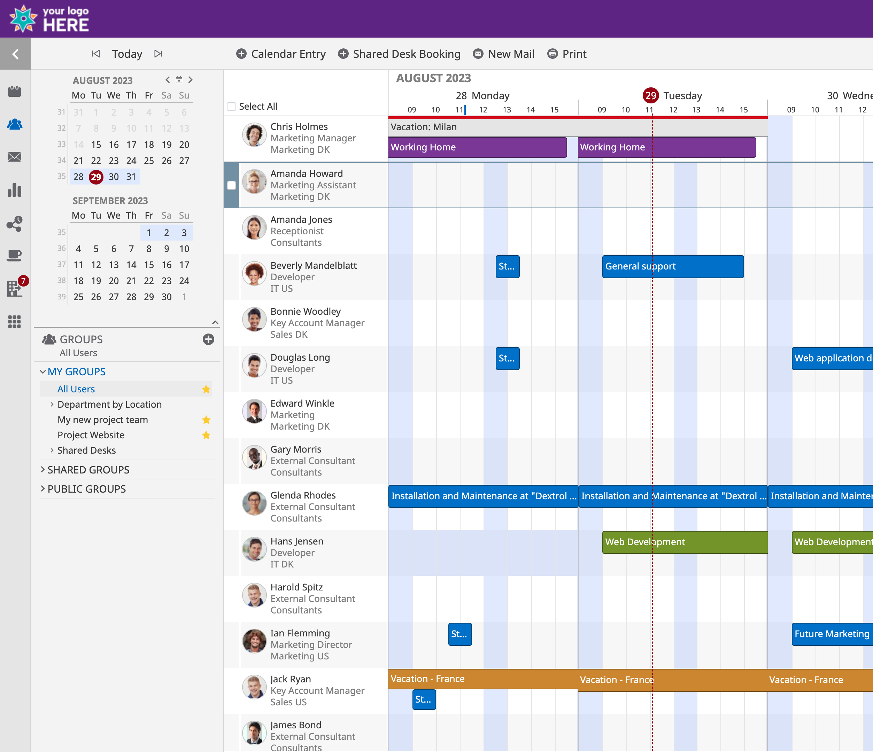
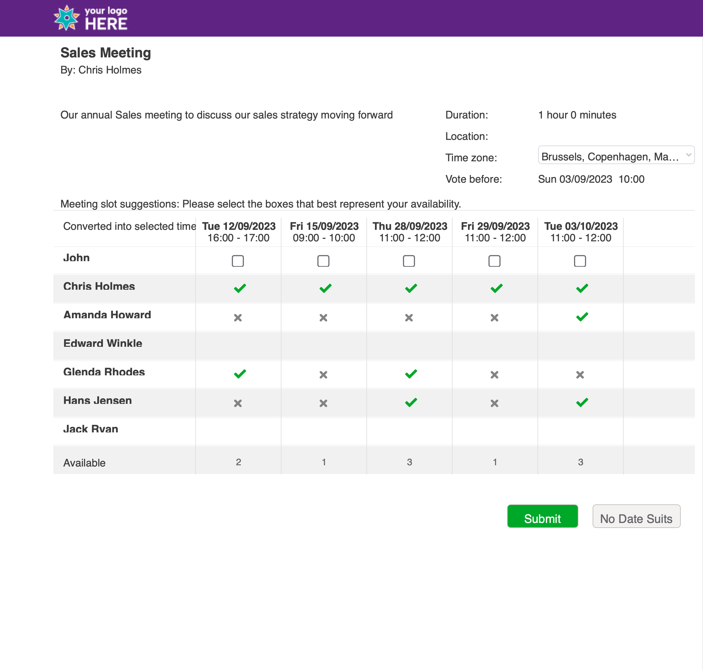
Branding
Branding
Branding
Passen Sie Ihr OnTime an
Room Display
See if the room is free or busy including meeting details.
Quick book an available room
Share My Time
Desktop Client
Pollarity

Slide 17
Was ist OnTime Freemium?
Die Freemium-Version ist eine völlig kostenlose Version des OnTime Group Calendar für HCL Domino CCB-lizenzierte Organisationen, jedoch mit eingeschränkten Funktionen im Vergleich zum Premium-Produkt und den Add-Ons.
OnTime Freemium

Slide 18
OnTime Freemium
 | Stufe 1 | Stufe 2
Kostenlos
Gesamtzahl der in OnTime enthaltenen Benutzer, Räume und Ressourcen | 25 | 50
OnTime-Desktopclient mit eingeschränkten Funktionen
Share My Time-Add-on (eingeschränkte Funktionen)
Event Hub (eingeschränkte Funktionen)
Mobiles Add-on
2 Stunden kostenloser Support von OnTime/Partnern inklusive
Lizenzschlüssel erforderlich (www.ontimesuite.com)
Im Domino 14.x-Download enthalten (Domino CCB-Berechtigung erforderlich)
Die Allgemeinen Geschäftsbedingungen gelten für jede Stufe

Slide 19







Add-ons
Mobile
Find Time (Pollarity)
Eine einfache Benutzeroberfläche, die dem Benutzer einen klaren Überblick über die Aufgaben und die Verfügbarkeit seiner Teams und sogar des gesamten Unternehmens bietet
Reduziert den Zeitaufwand für die Festlegung eines gemeinsamen Zeitfensters für eine Besprechung erheblich, indem Sie die vorgesehenen Teilnehmer befragen oder Ihren Kalender freigeben.
Room Display
Catering Manager
Optimieren Sie die Auslastung Ihrer Räume. Visualisieren und buchen Sie im Handumdrehen
die zentrale Anlaufstelle der Organisation für die Verwaltung der Verpflegung innerhalb der Organisation, die für alle Beteiligten einfach und zeitsparend ist.
HCL Connections
Business API
Wissen, was wir als Organisation tun können und wann wir es tun sollten
Integrieren Sie Ihre Kalenderdaten mit Ihren Geschäftslösungen

Slide 20

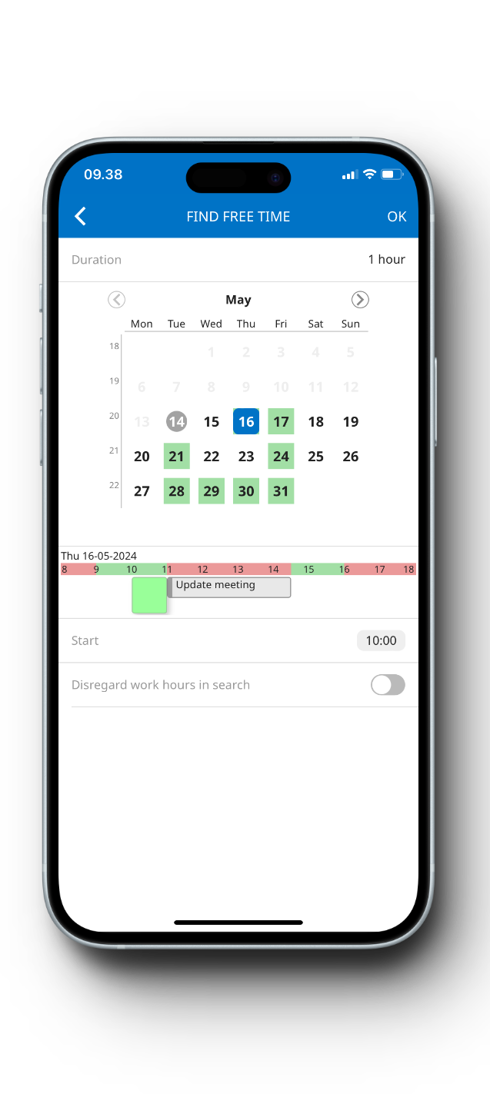
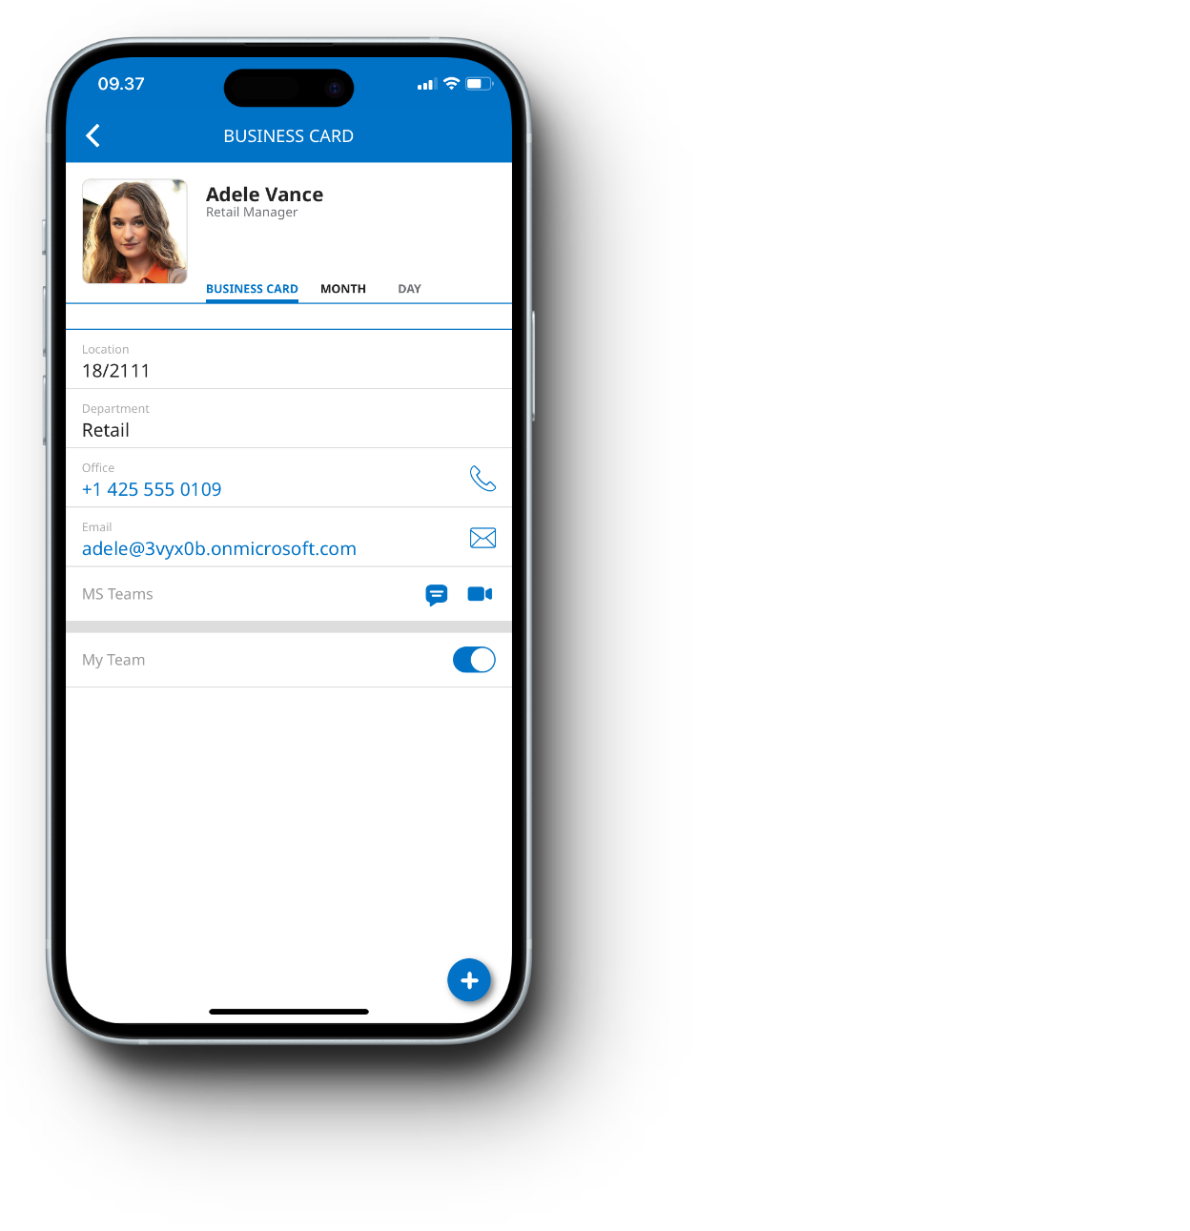
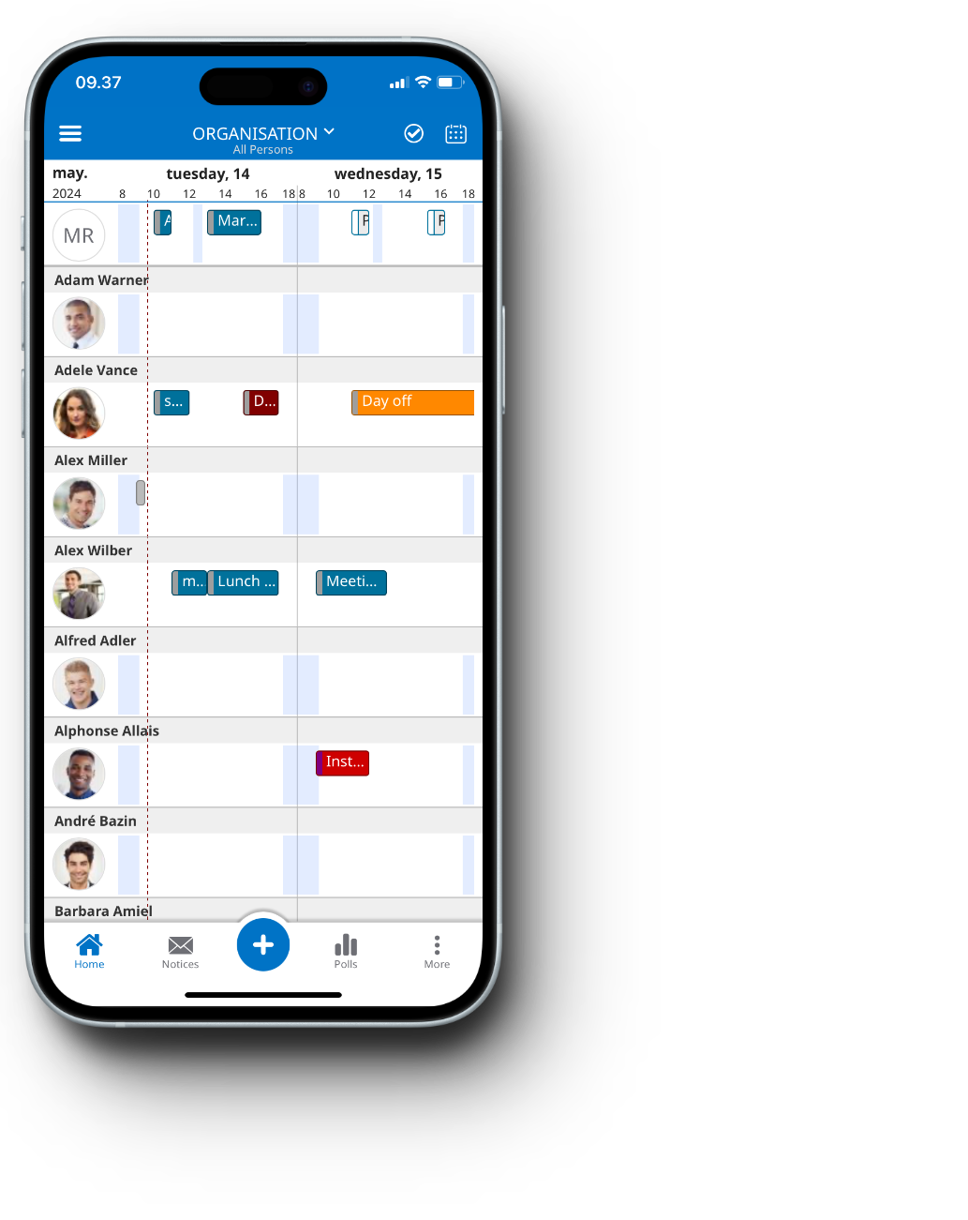
Der Unternehmenskalender
wird mobil
OnTime Mobile
Ermöglicht es Ihnen:
Freie Zeit für ein Meeting finden
Einladungen zu erstellen und zu verschicken
Neue Termine für Mitarbeiter zu erstellen
Freie Räume oder gemeinsame Schreibtische zu finden und zu buchen
Anhand der Informationen auf der Visitenkarte Ihres Mitarbeiters anrufen, eine E-Mail senden oder eine Textnachricht verschicken
und vieles mehr...

Slide 21
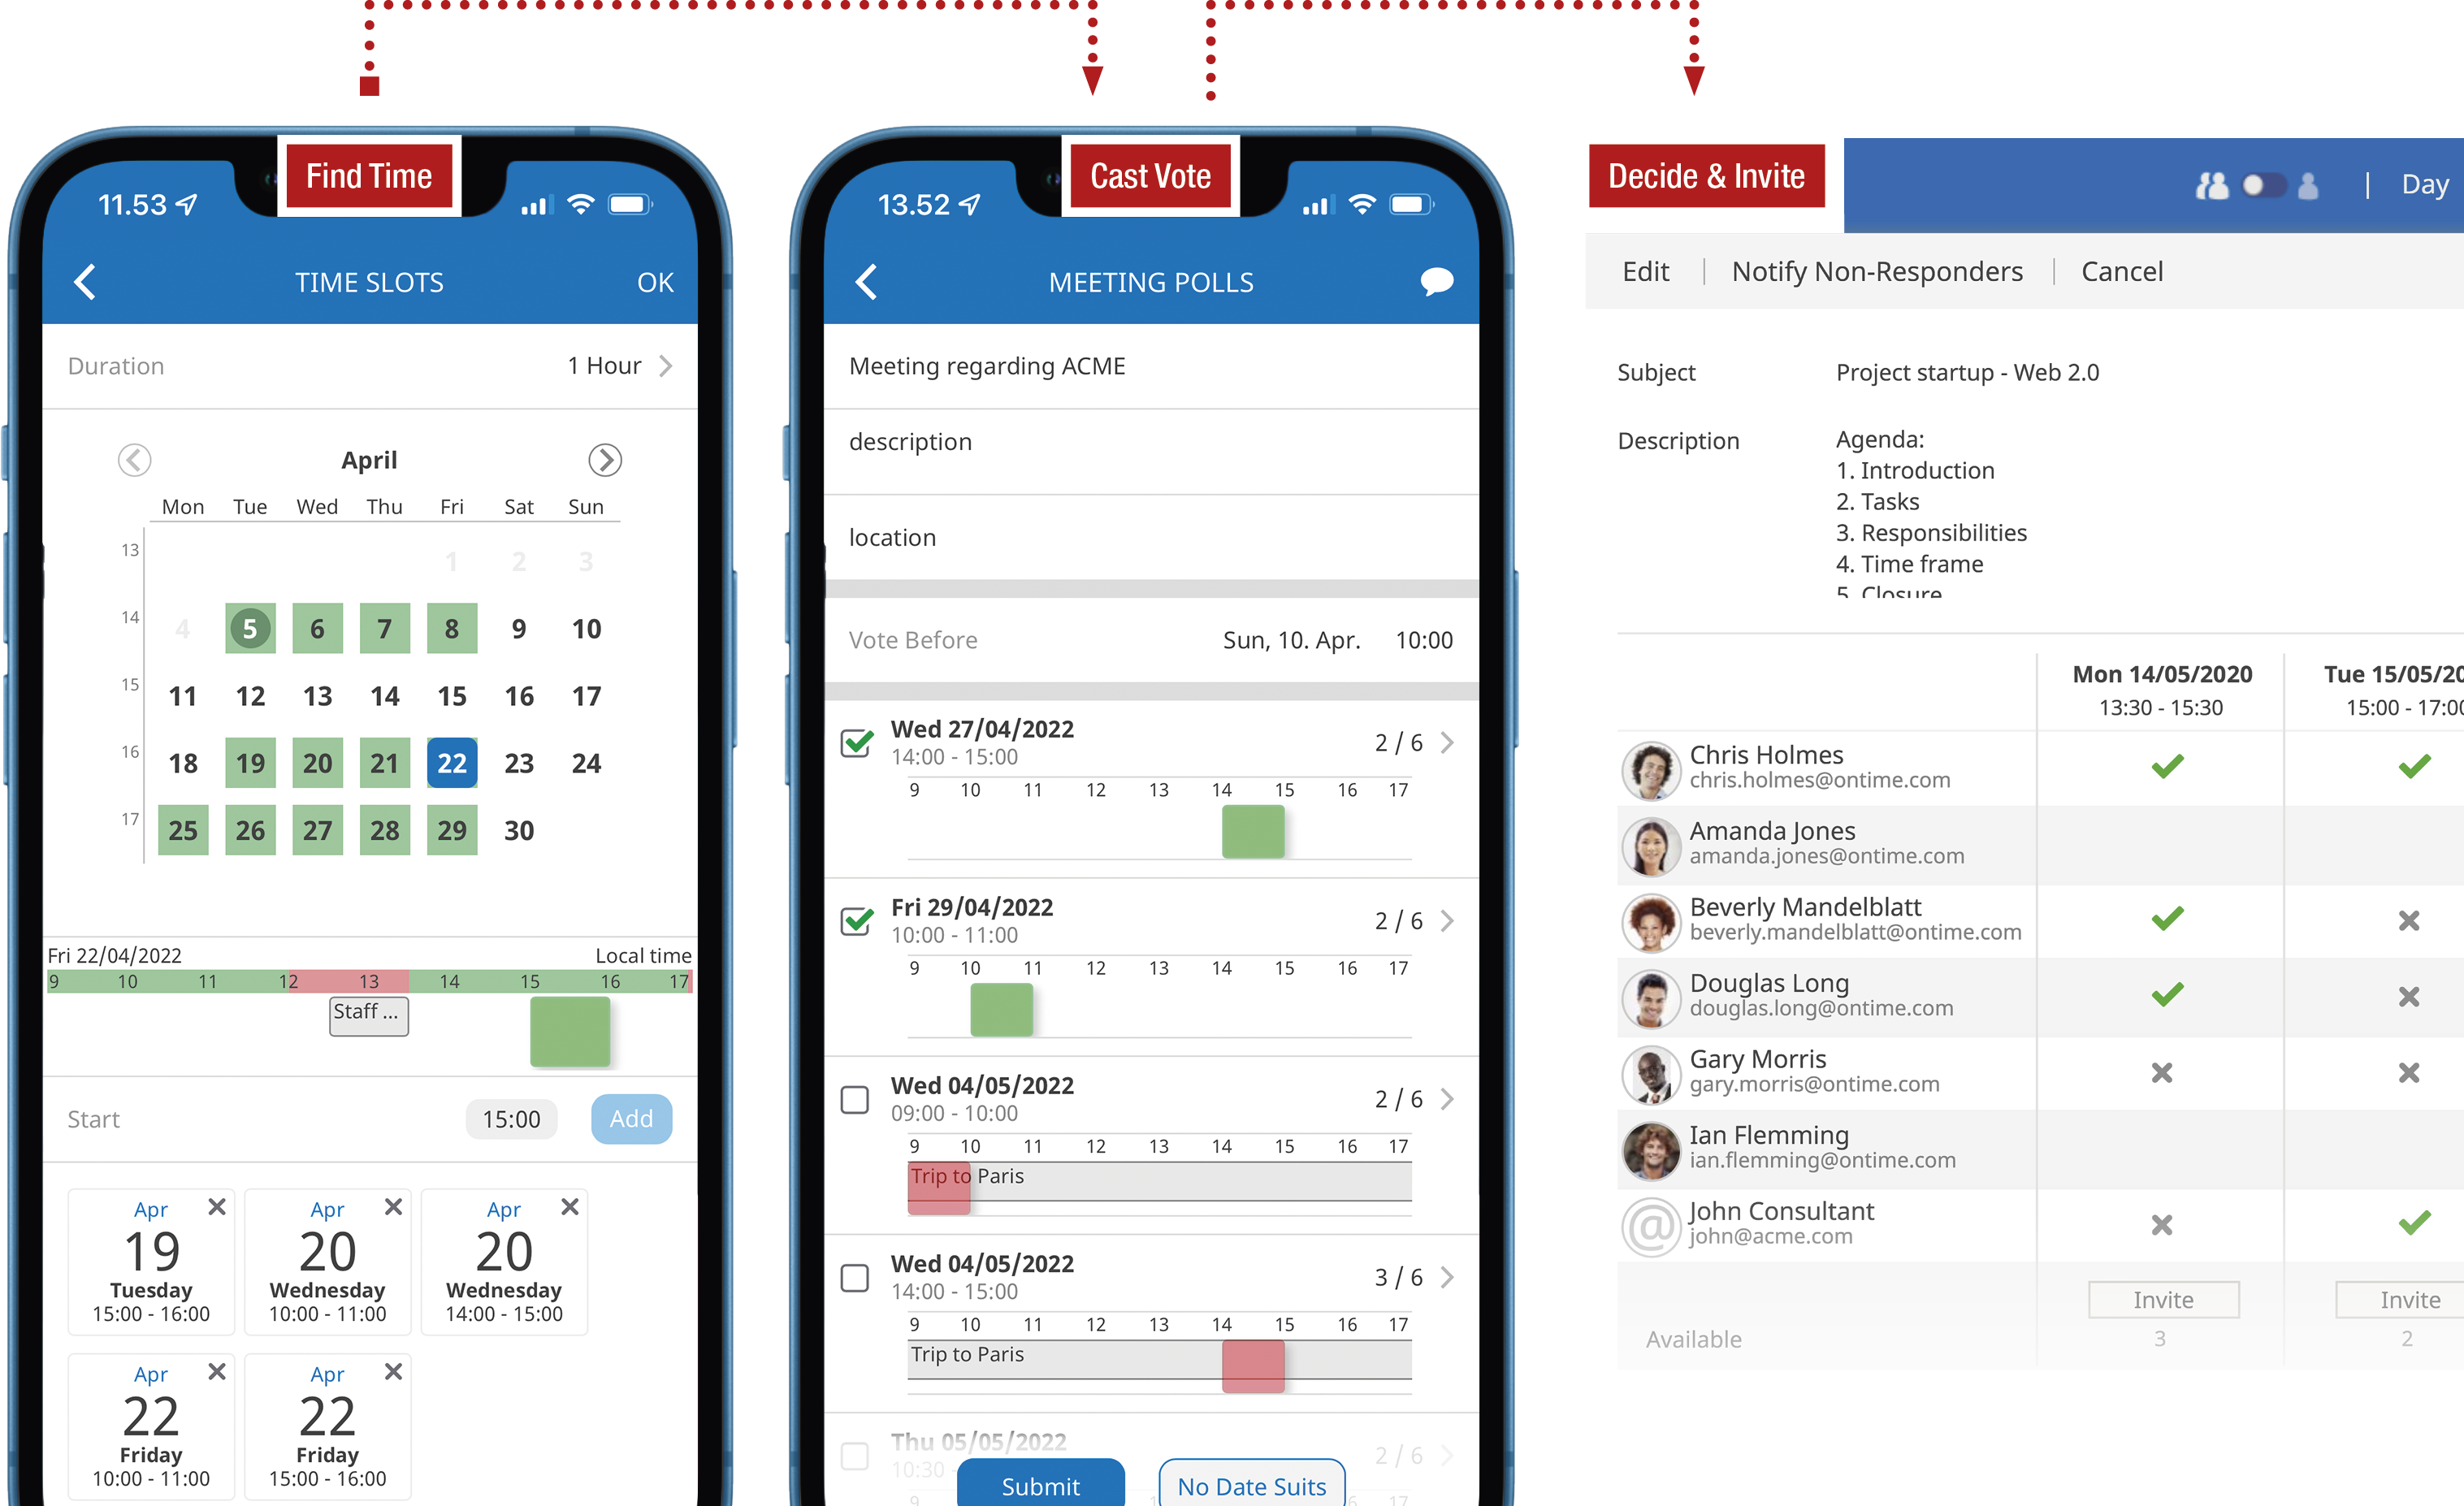
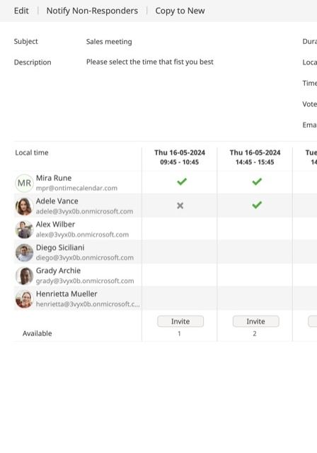
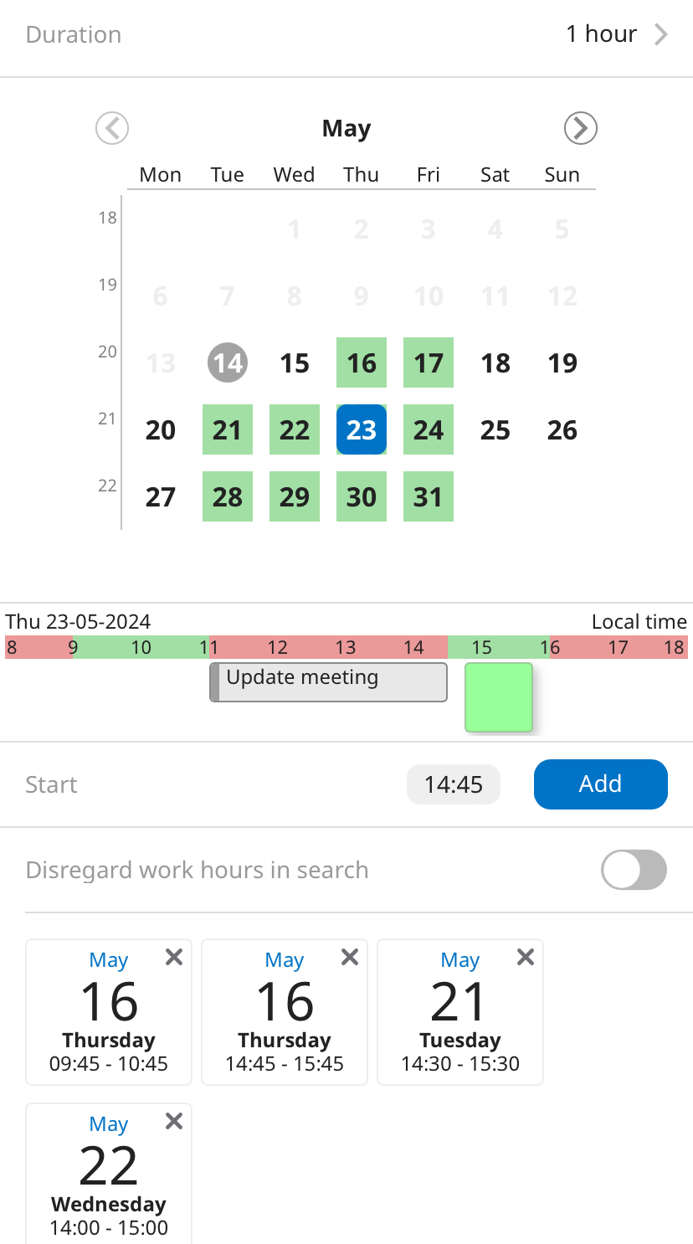
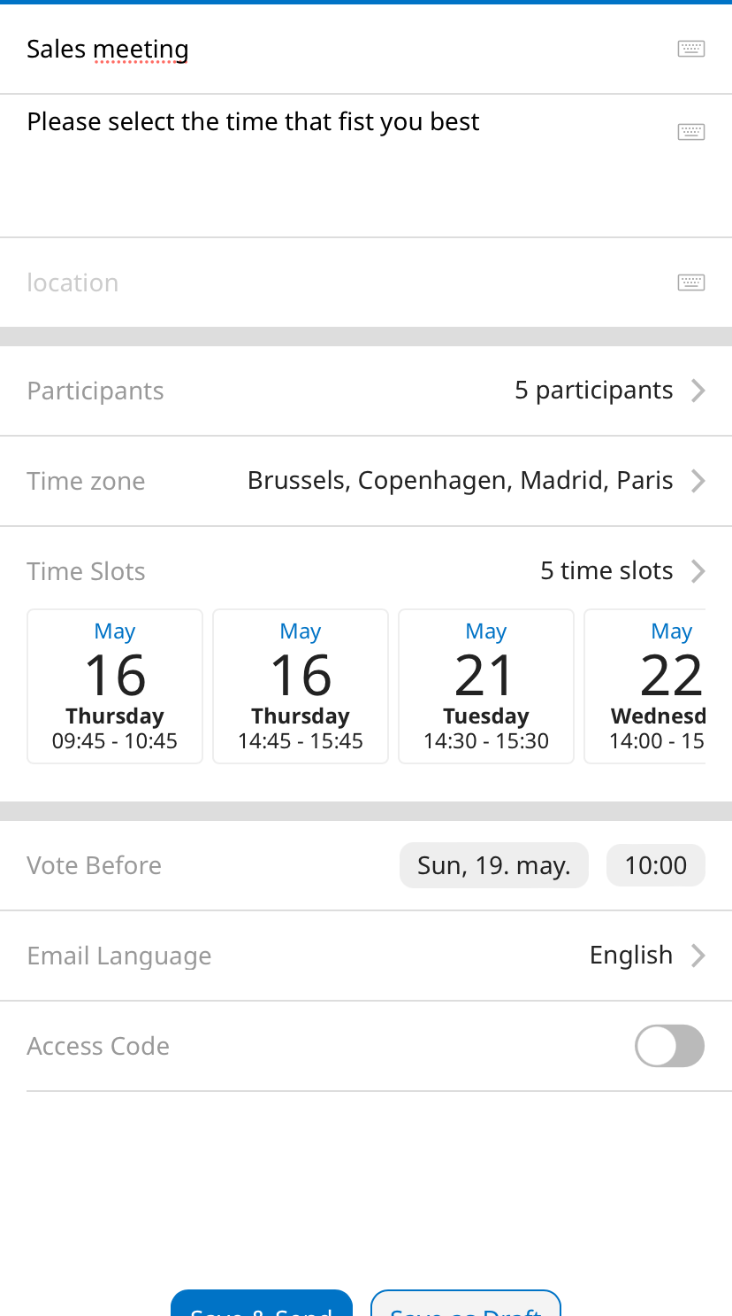
Terminplanung vereinfachen
durch Umfragen
Find Time
Reduzieren Sie den Zeitaufwand für die Festlegung eines gemeinsamen Zeitfensters für eine Besprechung erheblich, indem Sie die vorgesehenen Teilnehmer befragen. Befragen Sie sowohl interne als auch gemischte Gruppen, zu denen auch externe Teilnehmer gehören.
Erhöhen Sie die Erfolgswahrscheinlichkeit für jedes vorgeschlagene Zeitfenster, indem Sie die Umfrage mit den aktuellen Kalenderinformationen der internen OnTime-Nutzer anreichern.

Slide 22
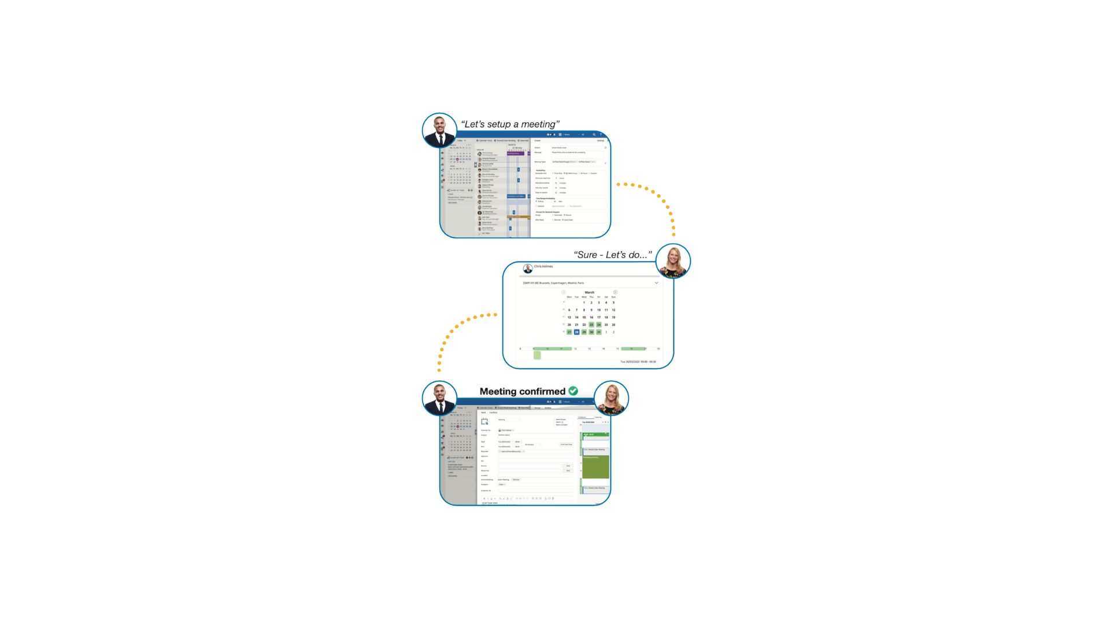
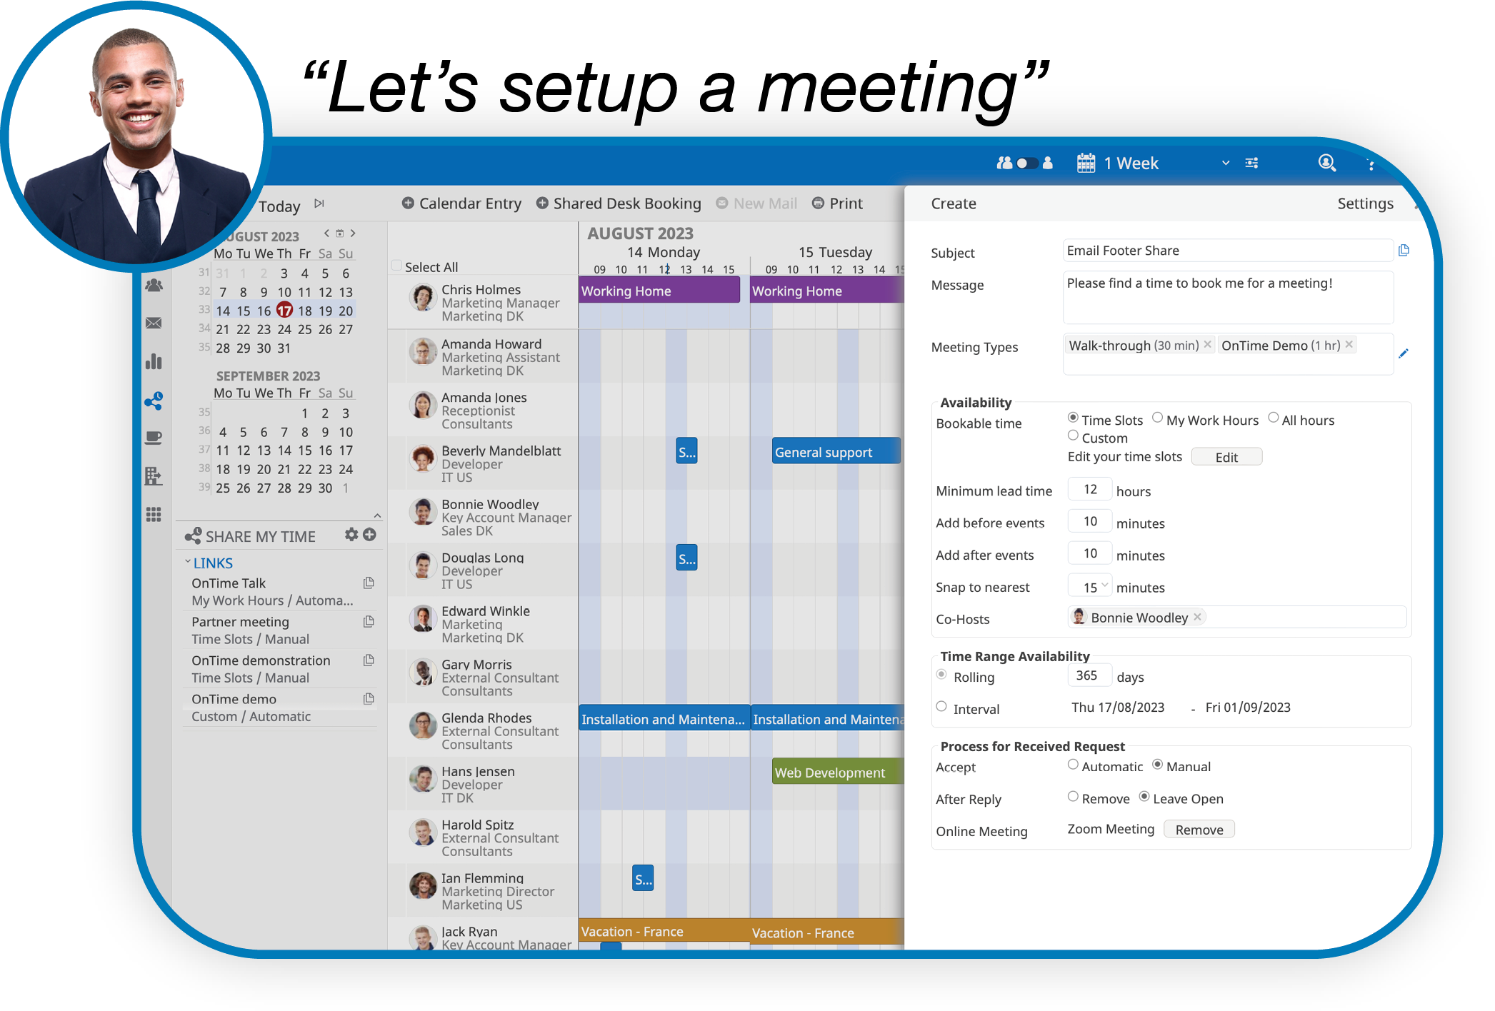
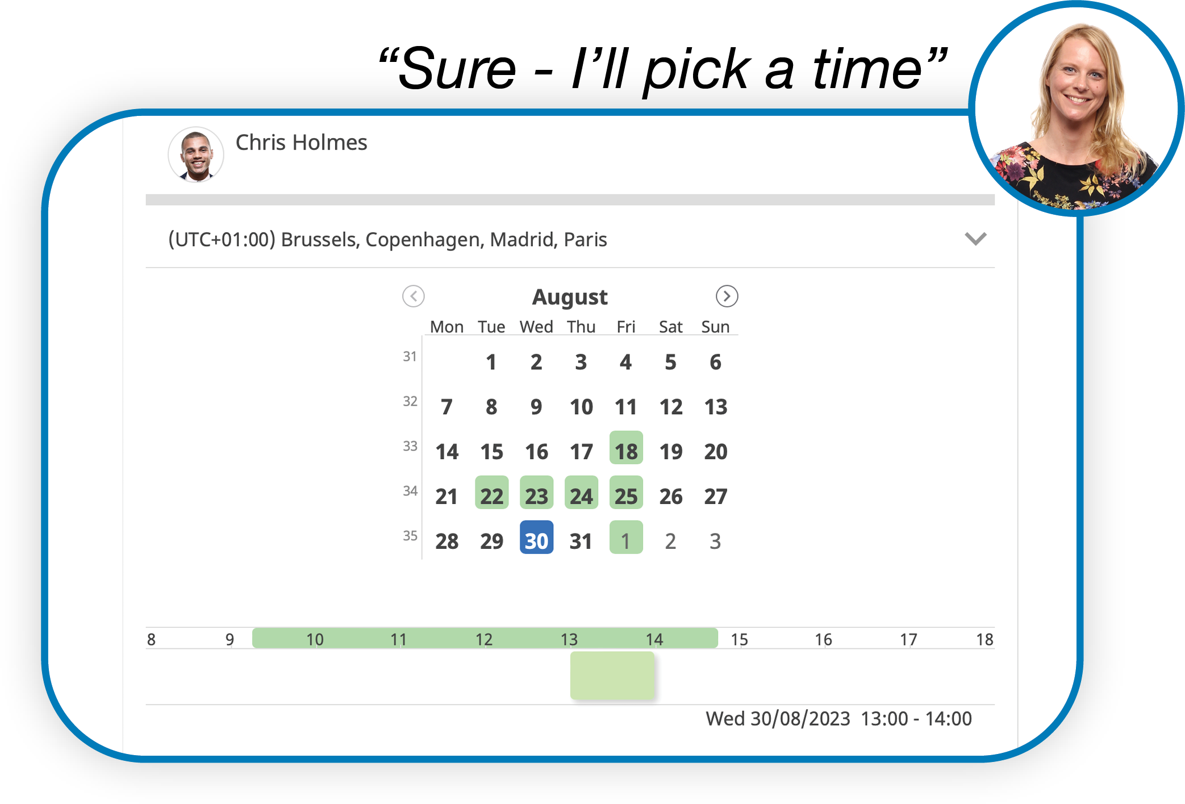
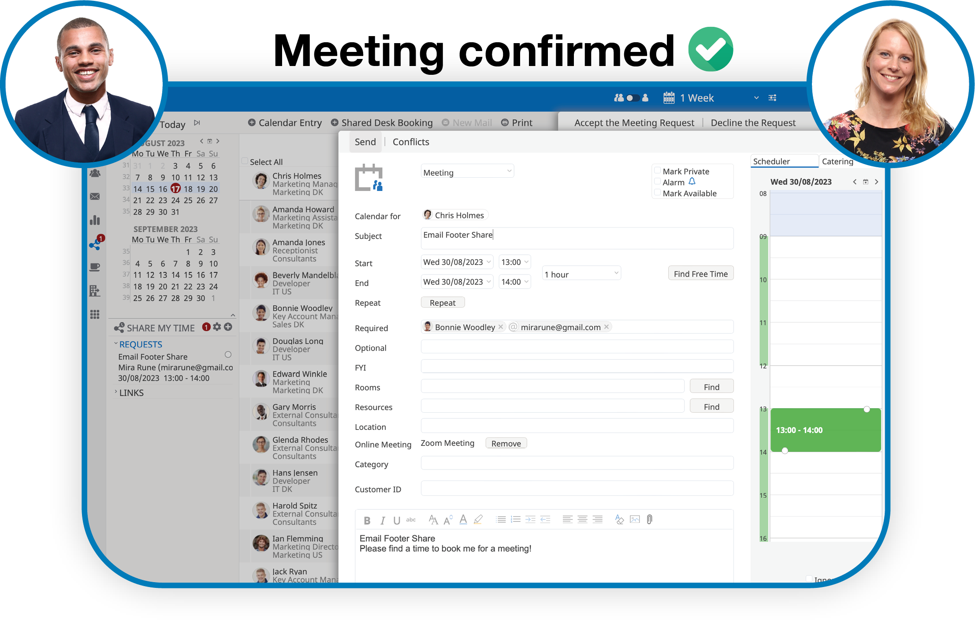
Find Time
Effiziente Terminplanung mit der Freigabe von Kalendern
Haben Sie es satt, stundenlang Besprechungen zu koordinieren und endlose Nachrichten hin und her zu schicken?
Mit Share My Time können Sie Externen Zugang zu Ihrem Kalender gewähren, so dass diese nahtlos Besprechungen einsehen und buchen können, ohne dass Ihr tatsächlicher Zeitplan, sondern nur Ihre Verfügbarkeit sichtbar wird.
Diese Funktion steht allen registrierten OnTime-Benutzern zur Verfügung, allerdings mit unterschiedlichen Funktionen, abhängig von Ihrem OnTime-Vertrag.

Slide 23
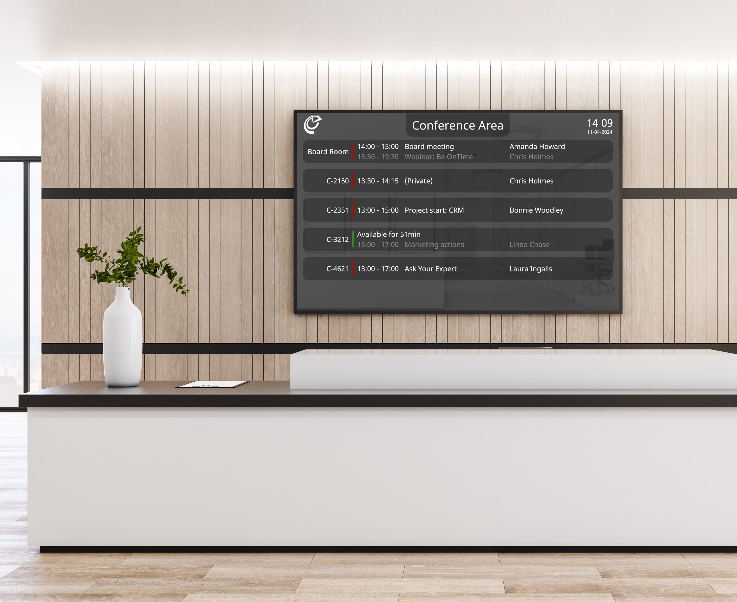
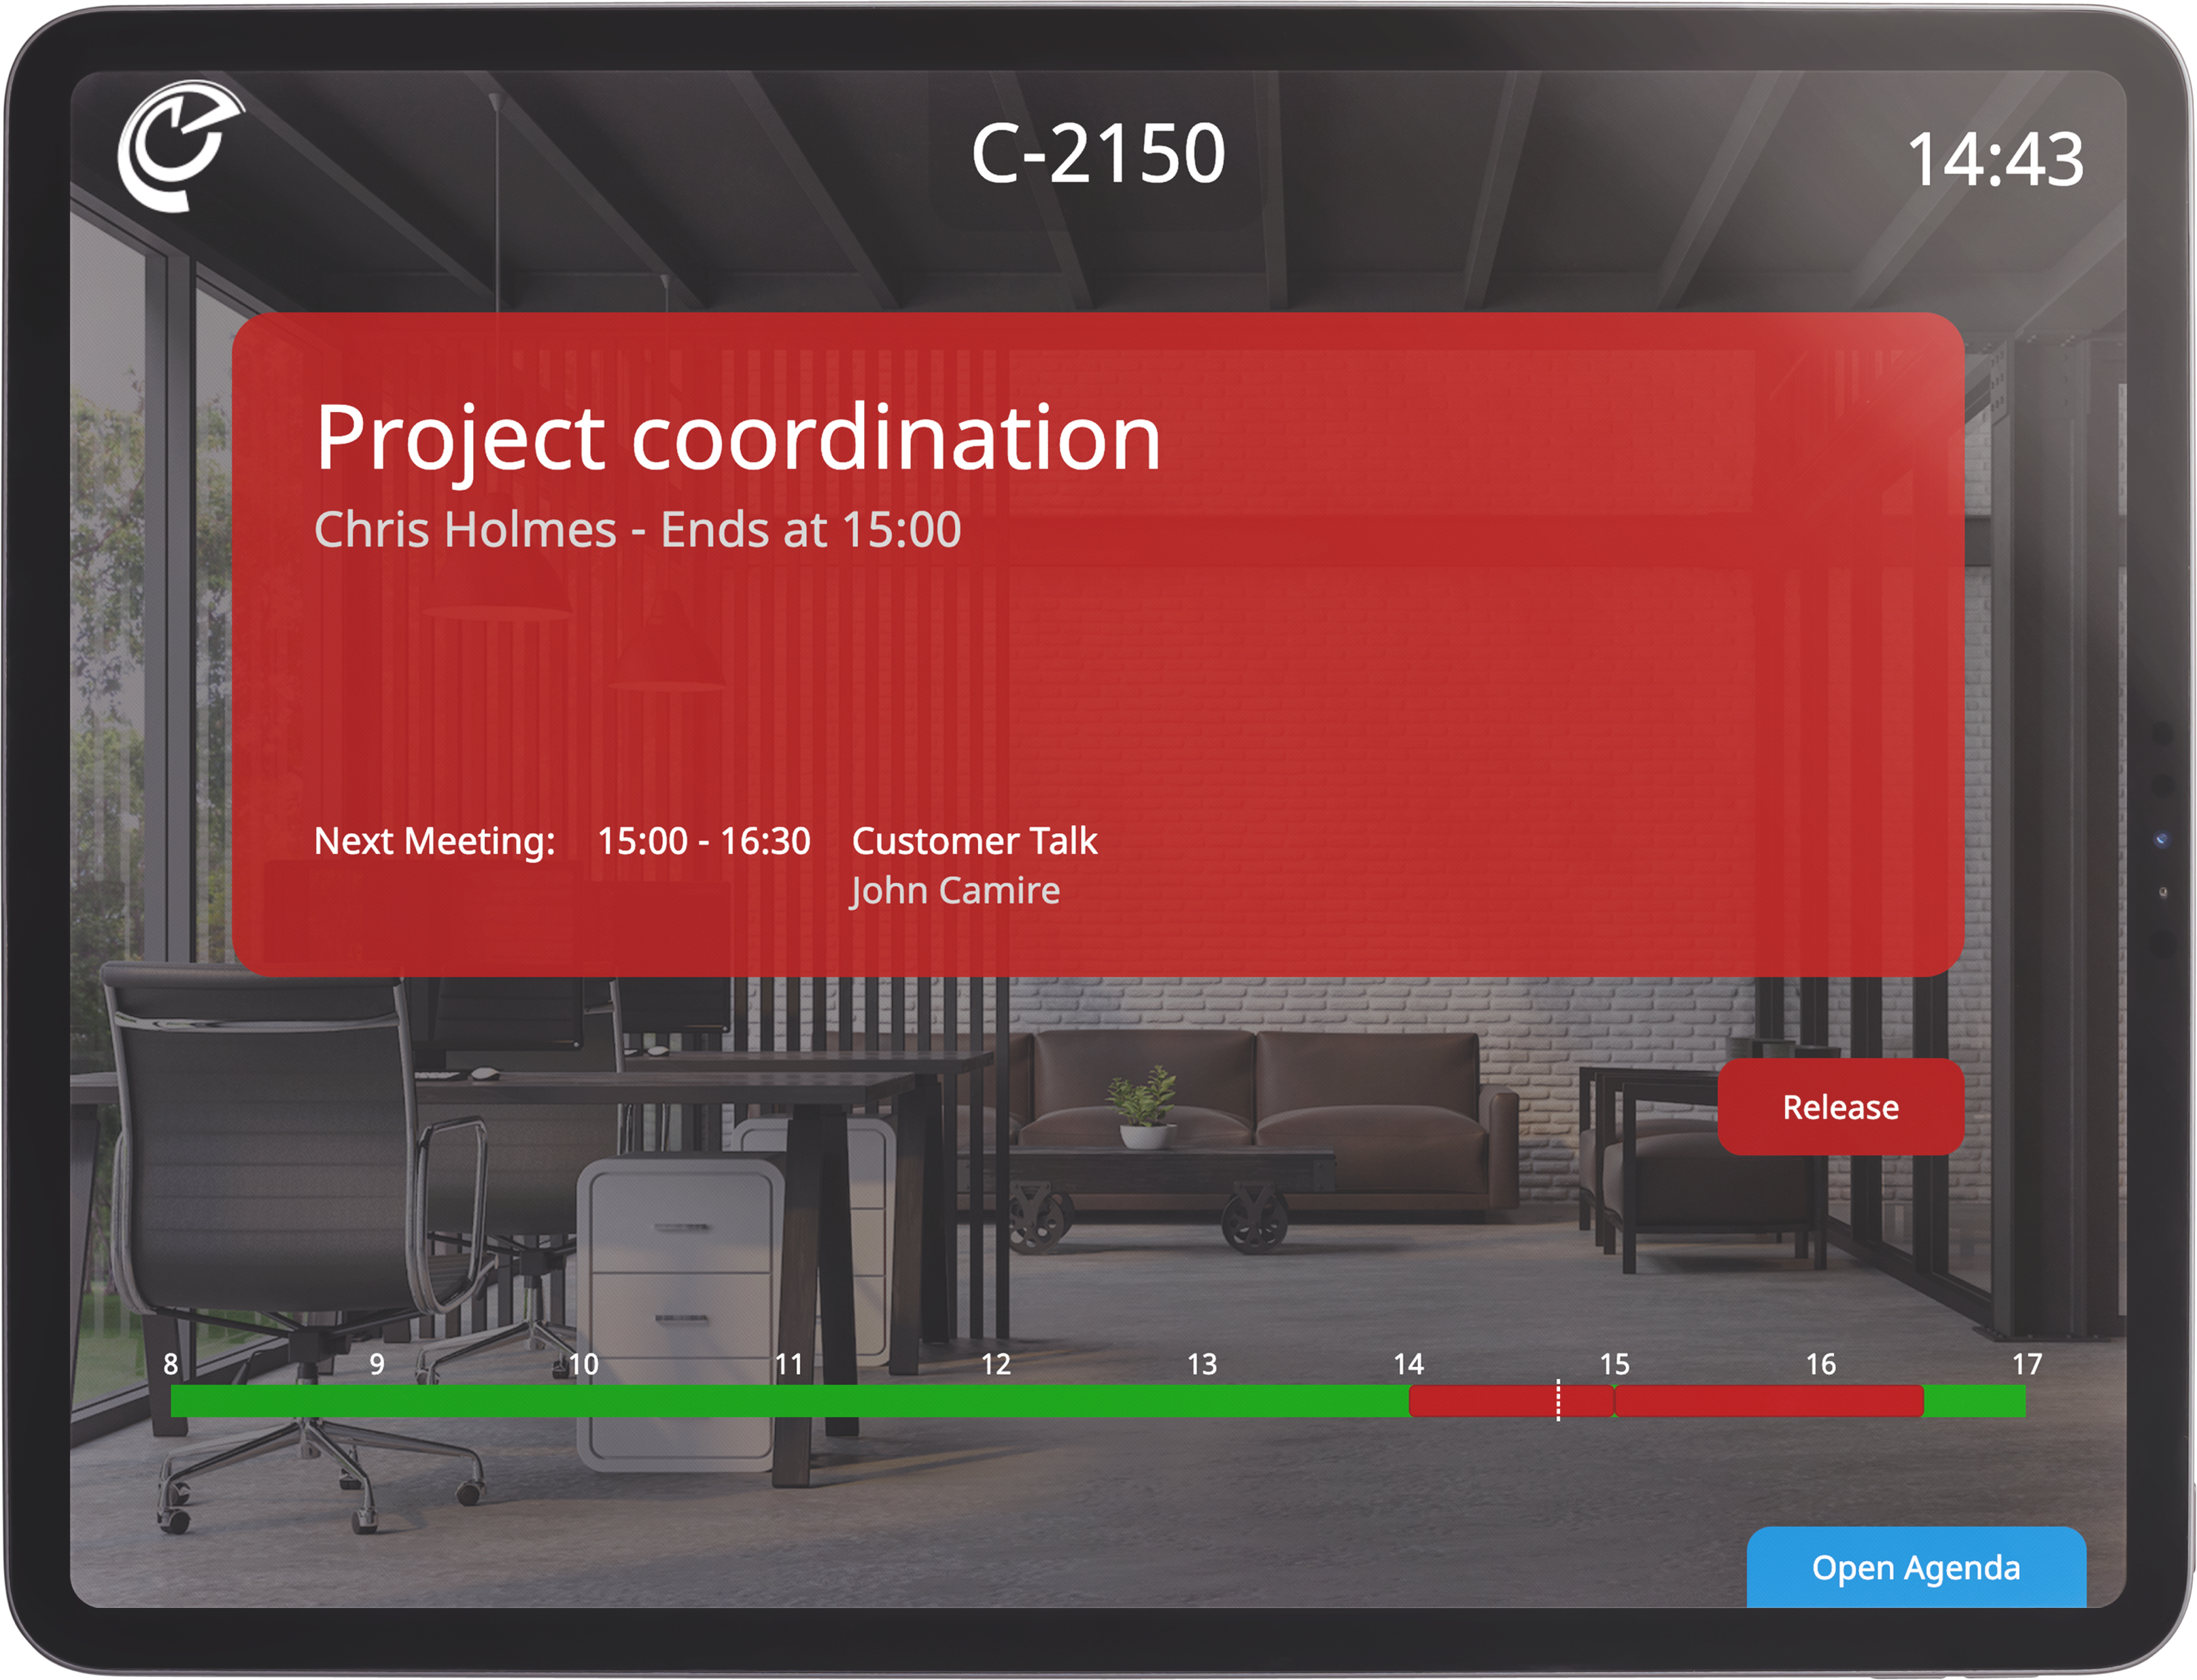
Room Display
Erhöhen Sie die Auslastungsrate
Ihrer Räume!
Room Display bietet eine praktische Lösung für die nahtlose Verwaltung von Besprechungsräumen und Konferenzbereichen.
Mit Room Display können Sie mühelos die Verfügbarkeit von Besprechungsräumen abgleichen, buchen und überwachen, egal ob Sie Ihren OnTime-Client verwenden oder direkt mit dem Display interagieren.

Slide 24

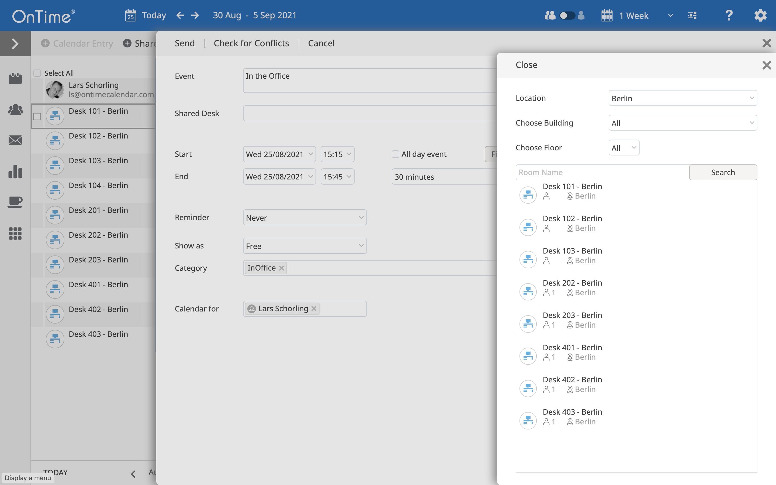
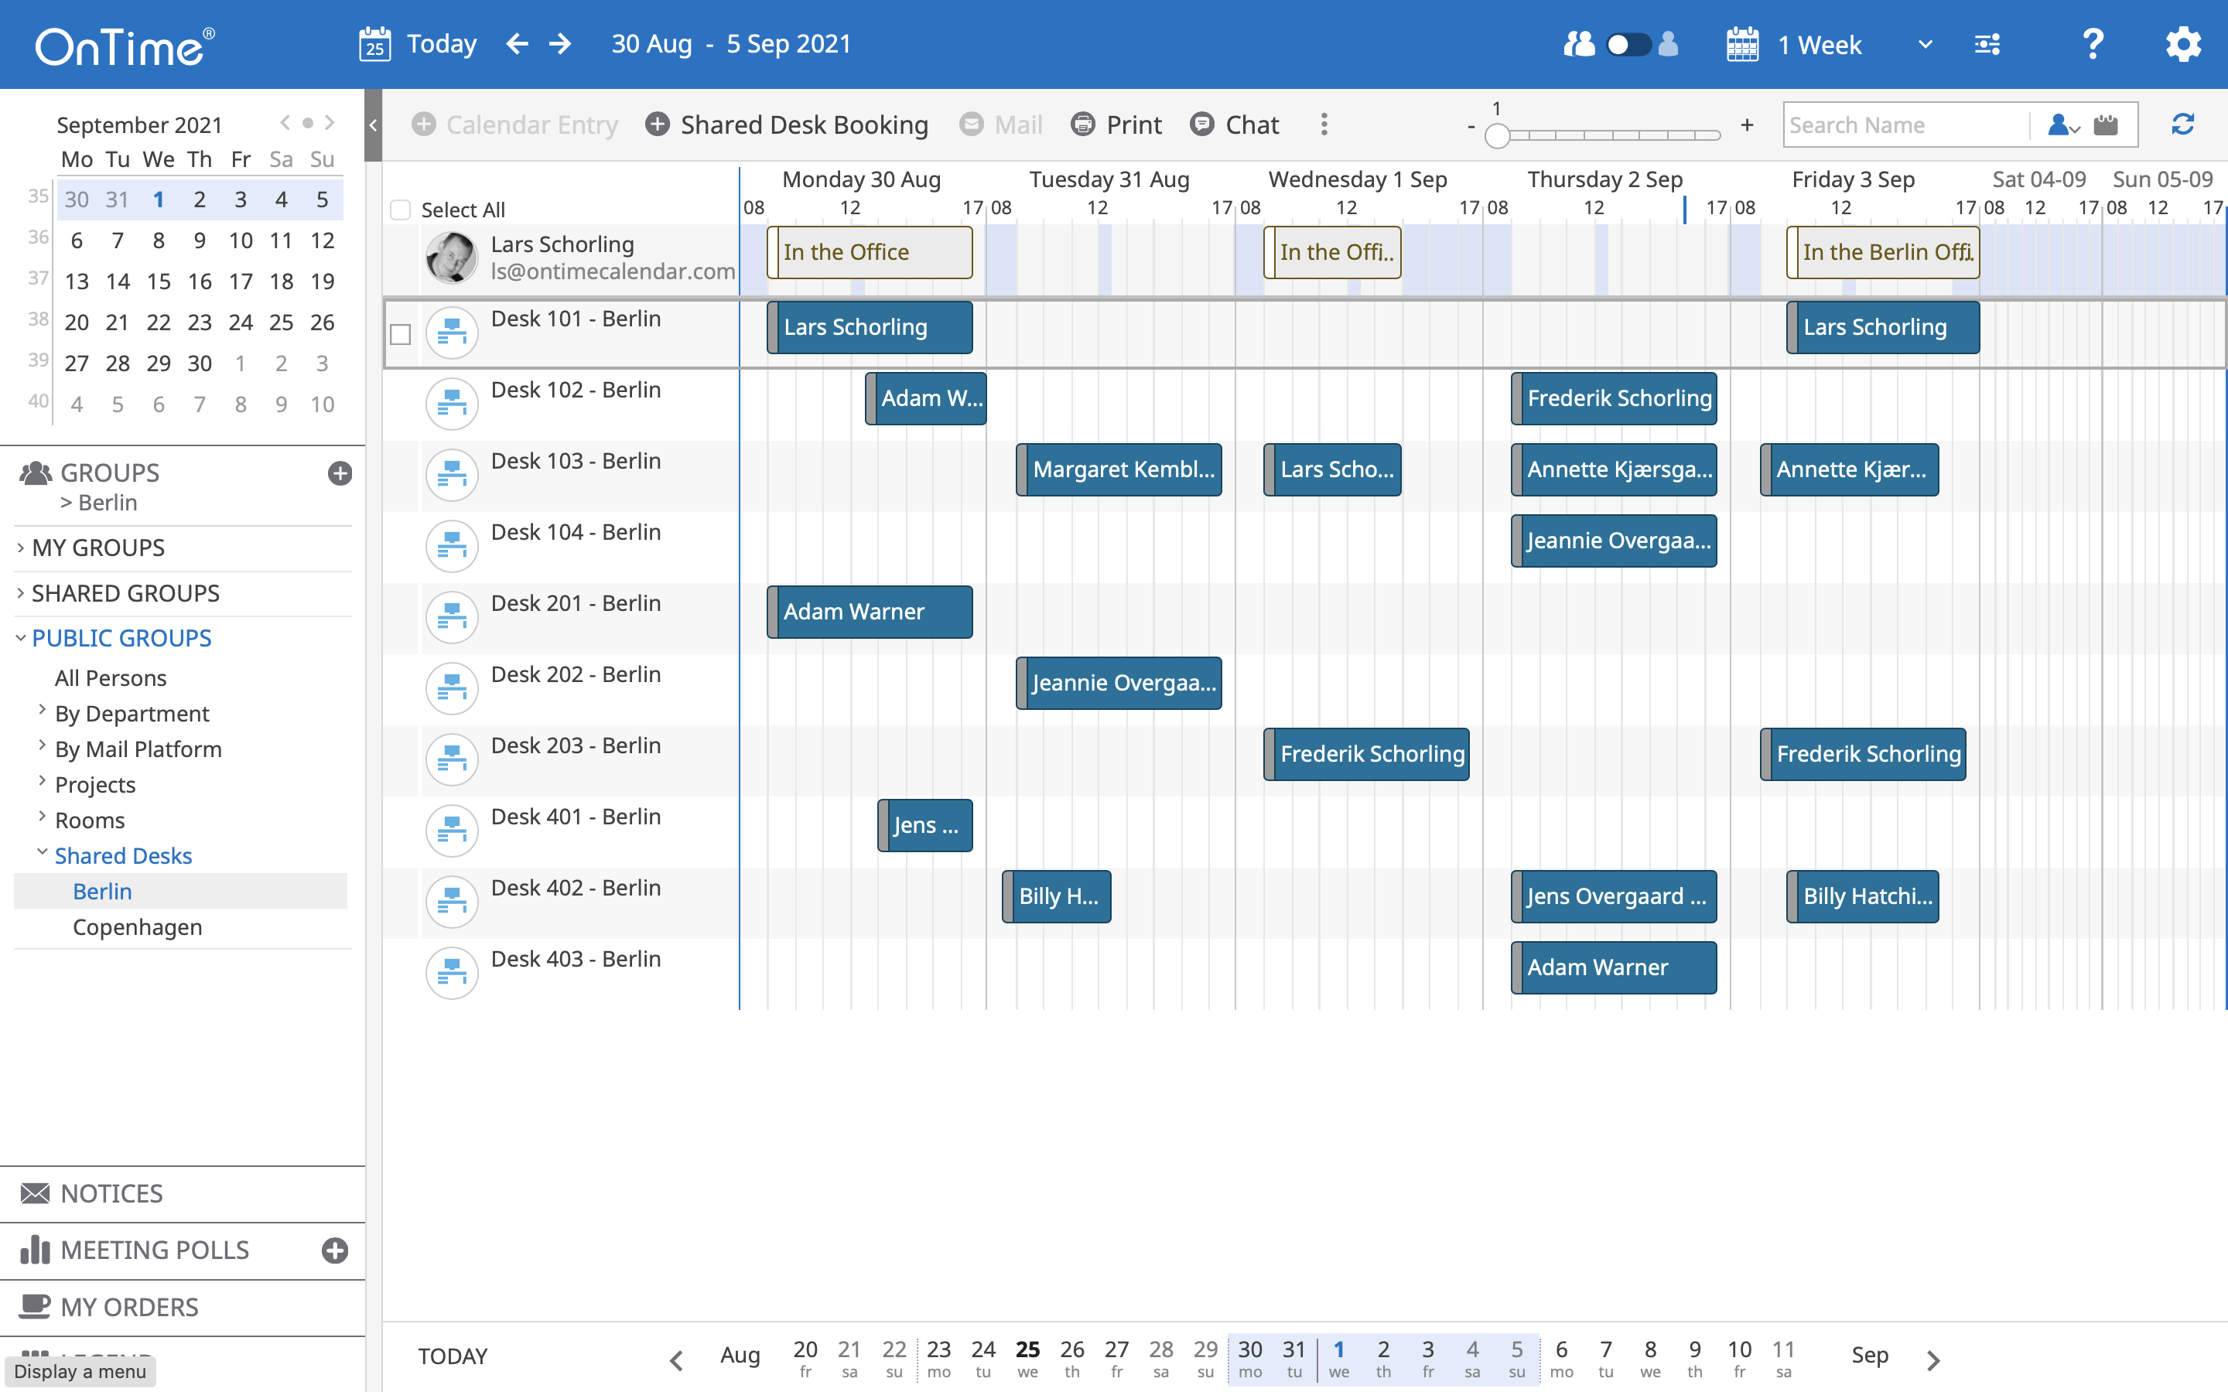
Shared Desks
Herausforderungen am hybriden Arbeitsplatz
Wie können wir eine Überbelegung des Büros vermeiden?
Wie können wir ein hybrides Arbeitskonzept umsetzen, ohne uns zu viel manuelle Arbeit aufzuhalsen?
Schreibtische suchen und buchen
Verfügbarkeit von Arbeitsplätzen anzeigen

Slide 25
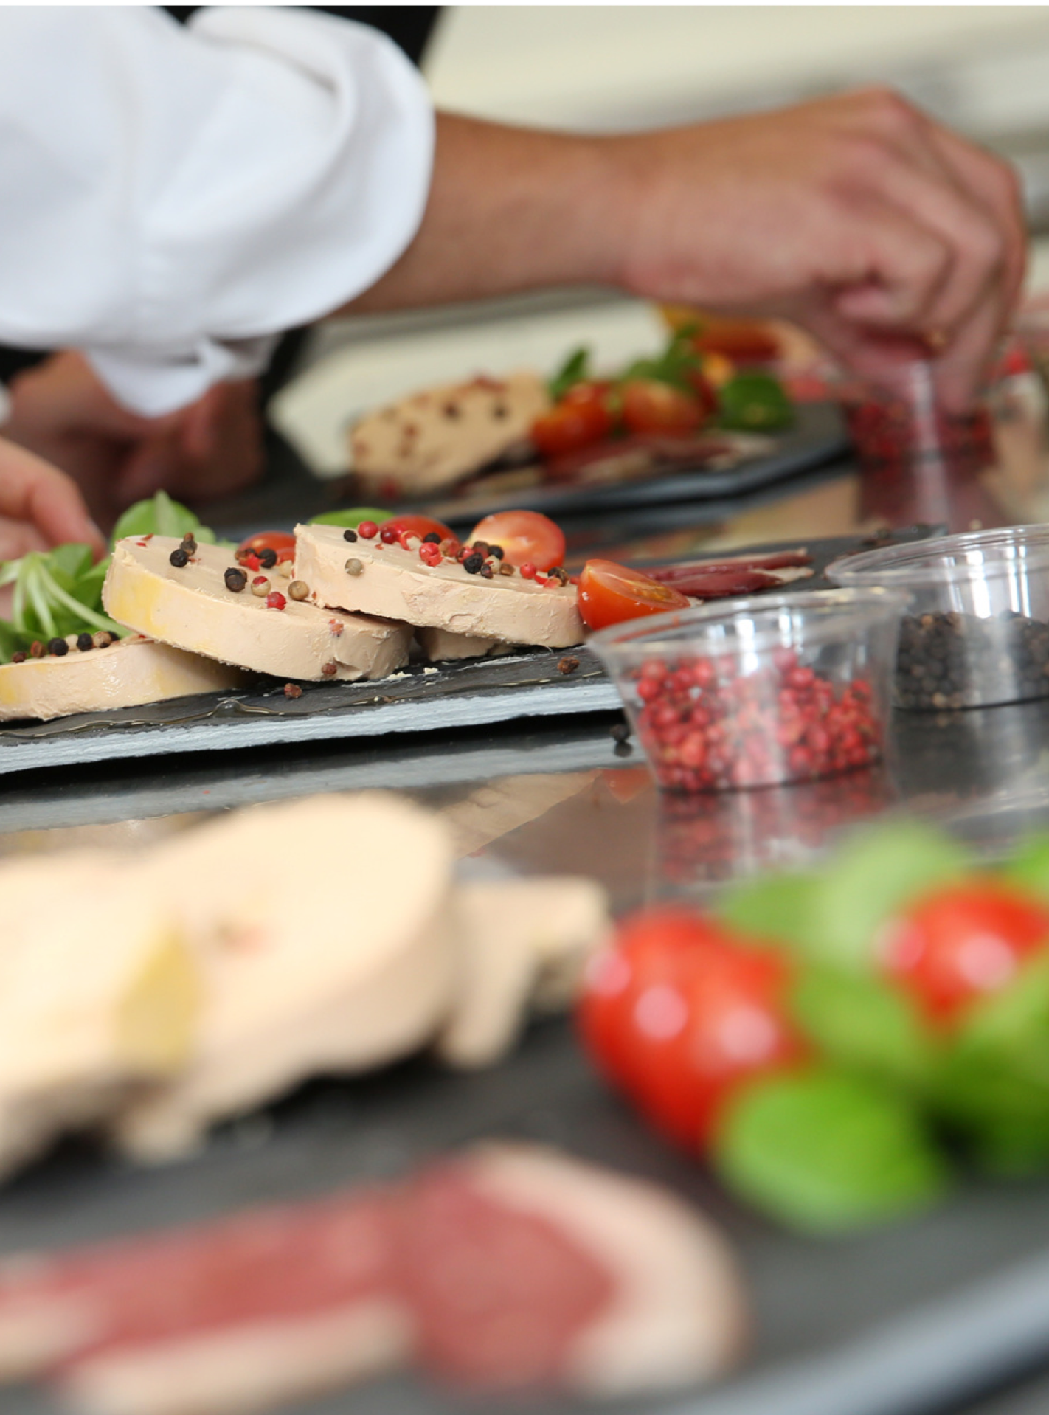
Bewirtungsabläufe optimieren
Neu
Annehmen
Servieren
Fertigsttellen
Abschließen
Die zentrale Anlaufstelle der Organisation für die Verwaltung der Verpflegung innerhalb der Organisation, die für alle Beteiligten einfach und zeitsparend ist.
Catering Manager

Slide 26
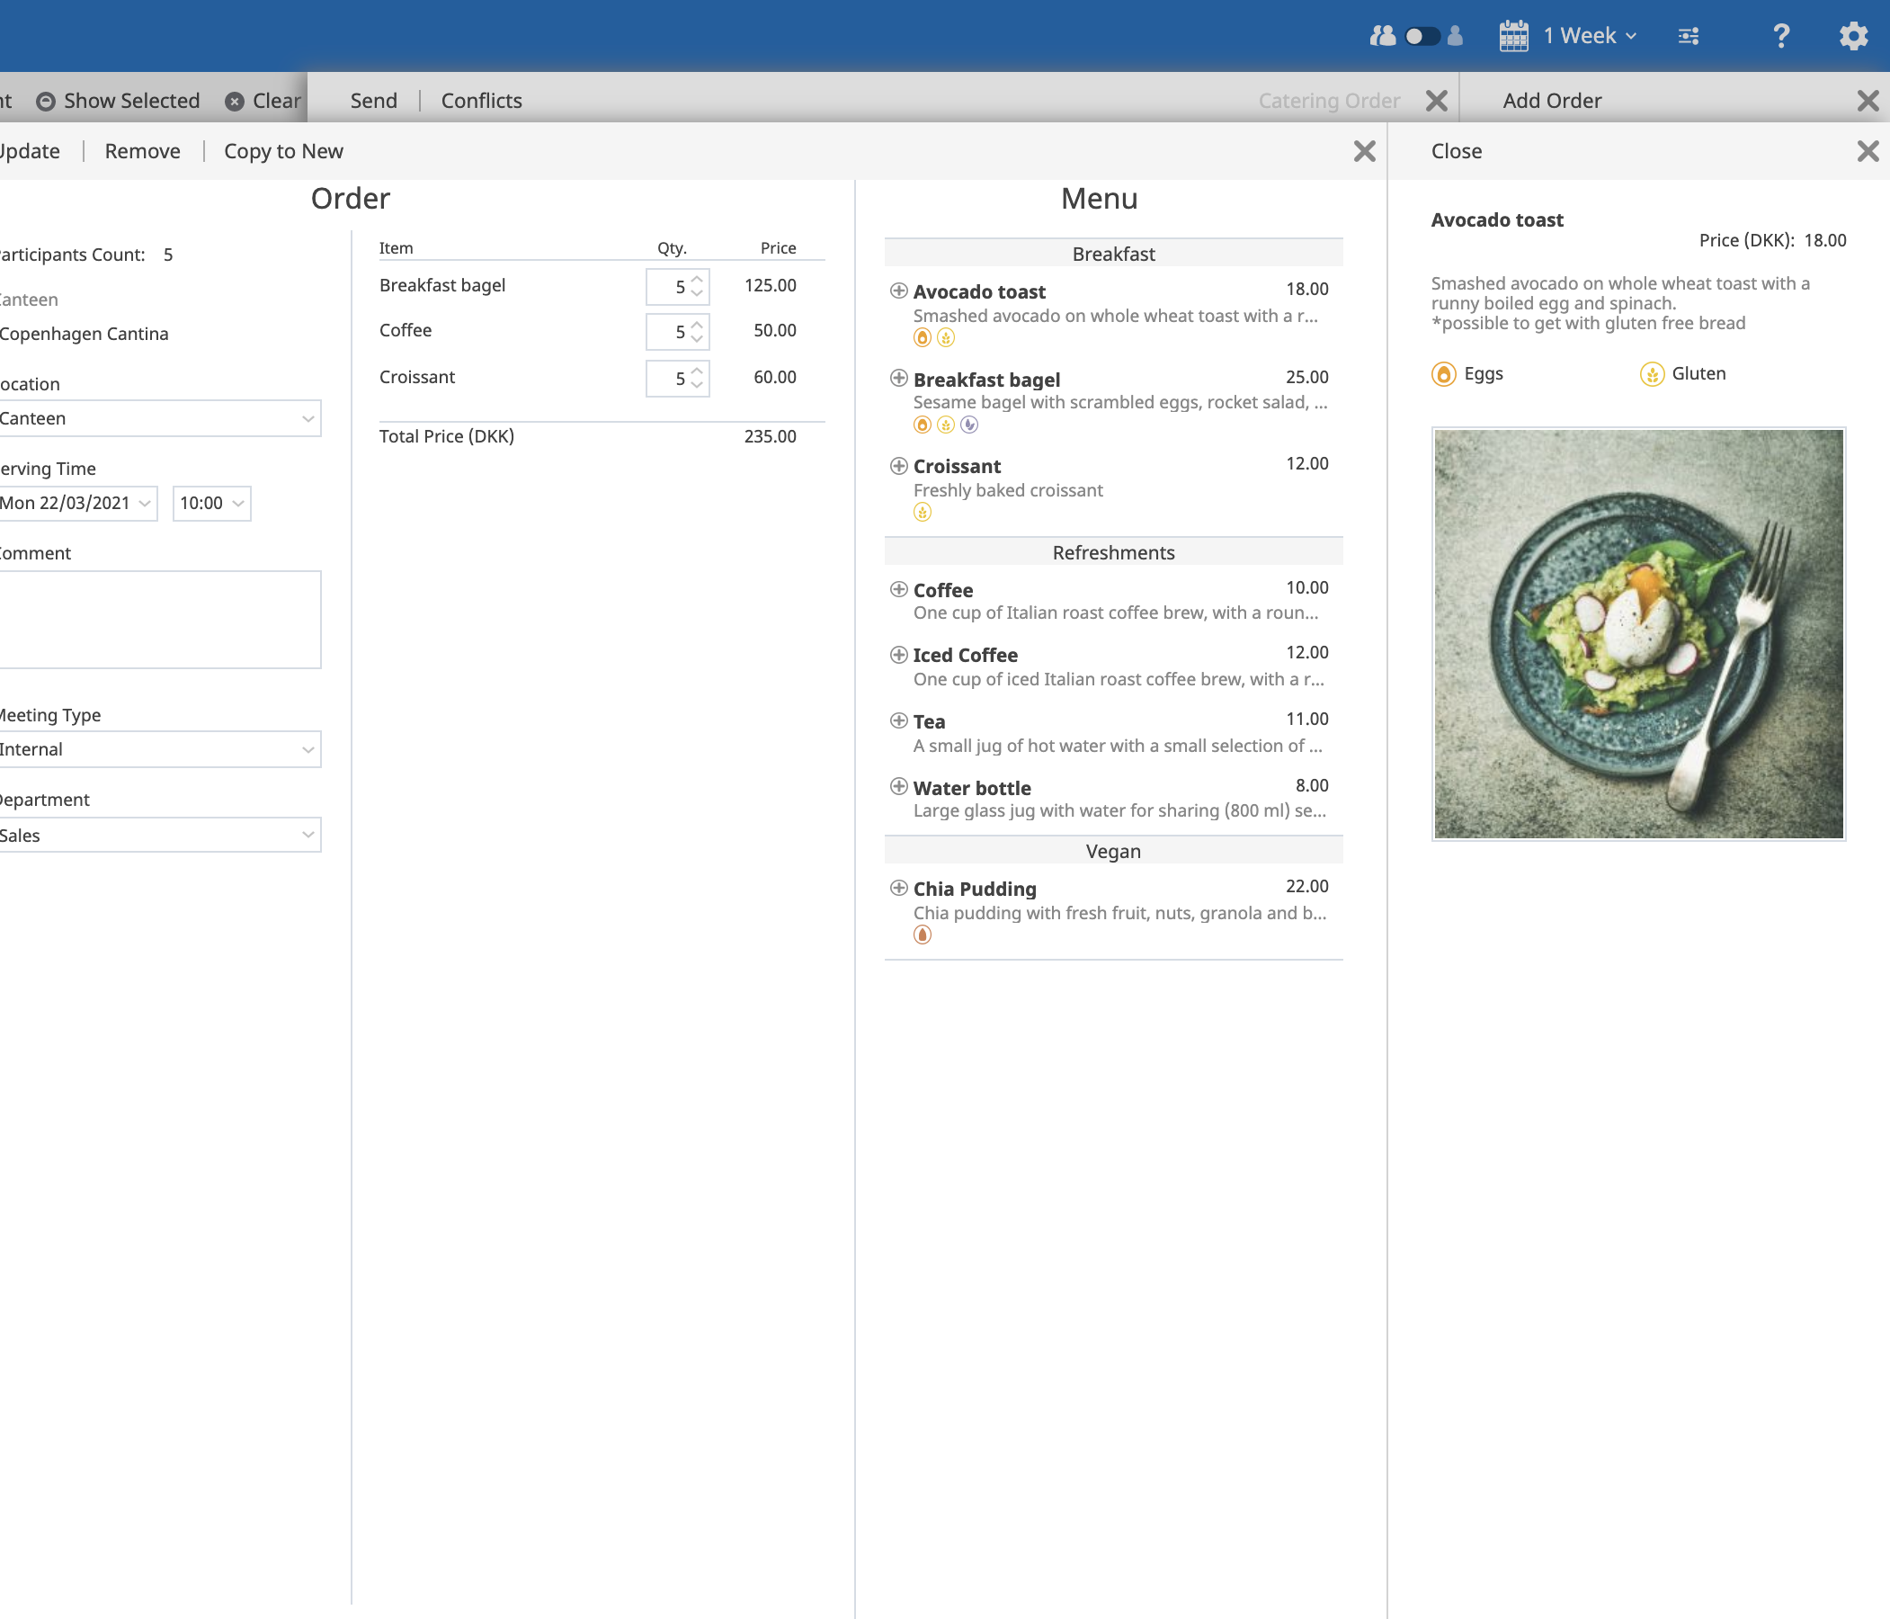
Catering Manager
Business User
Ausgewählte Vorteile
Das Catering kann im gleichen Prozess wie die Einladung zur Besprechung in OnTime bestellt werden.
Dem Nutzer werden nur Artikel angeboten, die zum geplanten Zeitpunkt des Meetings verfügbar sind.
Eine Änderung des Termins für eine Besprechung löst automatisch die erforderlichen Änderungen an der Catering-Bestellung aus.

Slide 27
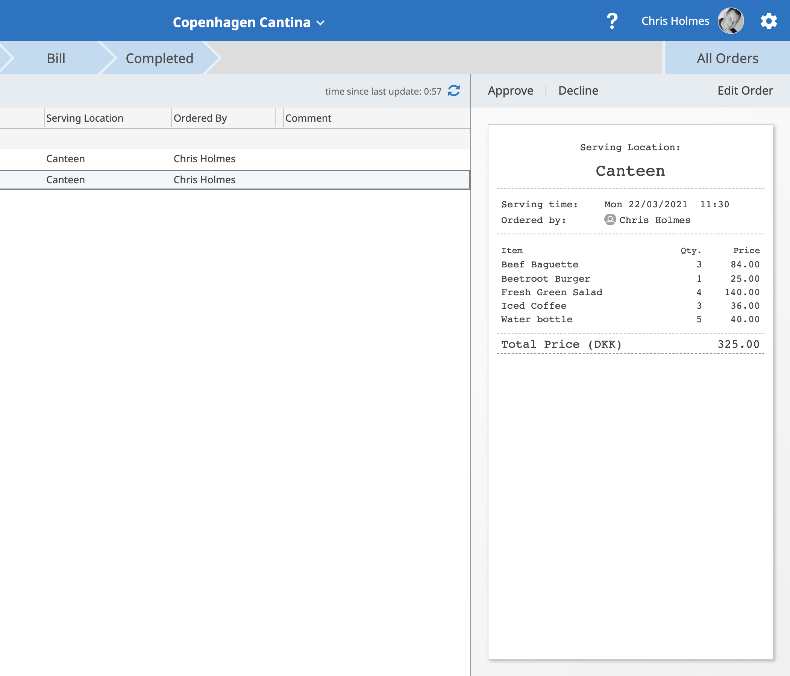
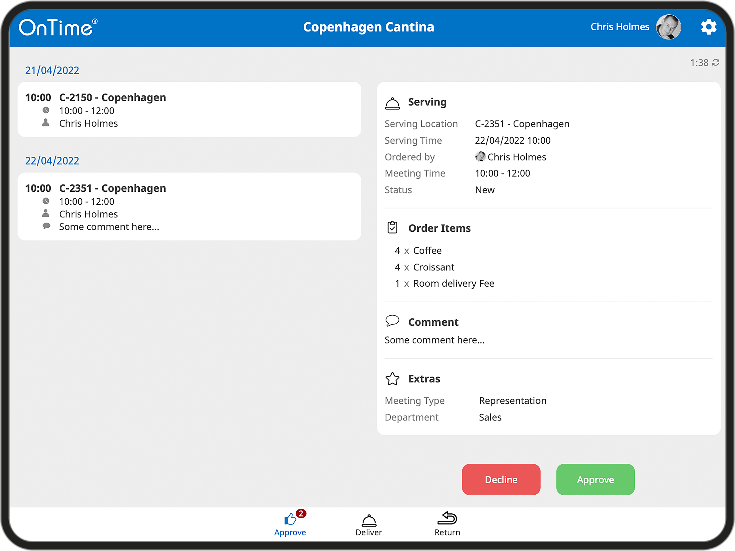
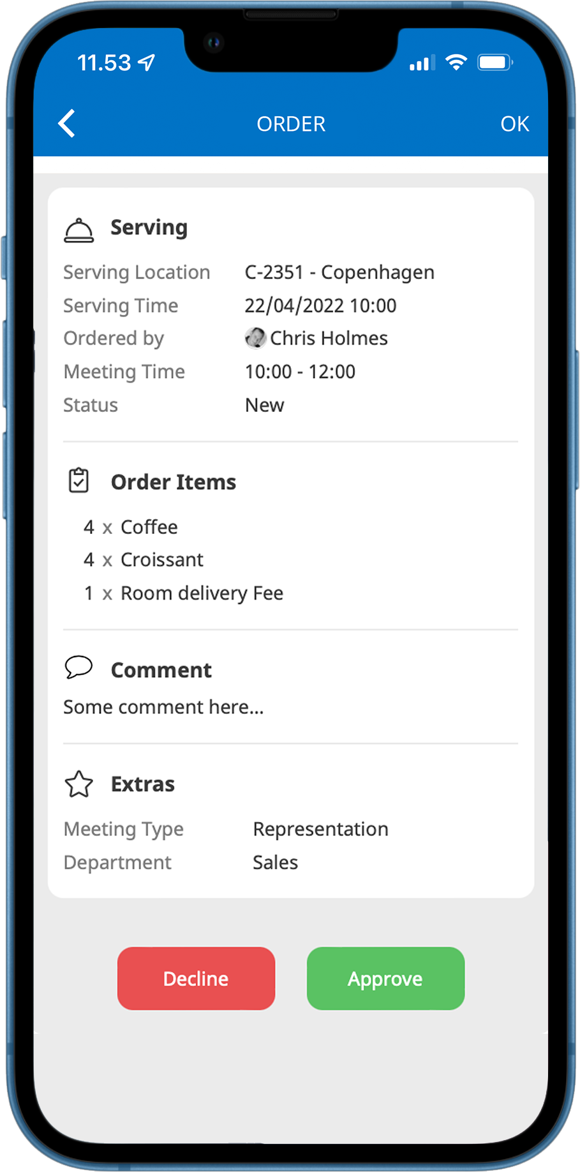
Catering Manager
Catering Manager und Personal
Ausgewählte Vorteile
Kontrolle, Annahme, Auslieferung und Fakturierung von Aufträgen.
Sicherstellen, dass die richtige Bestellung zur richtigen Zeit geliefert wird.
Änderungen zwischen bestelltem und tatsächlichem Verbrauch lassen sich leicht ausgleichen.
Abgeschlossene Bestellungen können in ein ERP-System exportiert werden.
Arbeitet sowohl mit Ihrem Desktop, Tablet wie auch mobilen Geräten

Slide 28
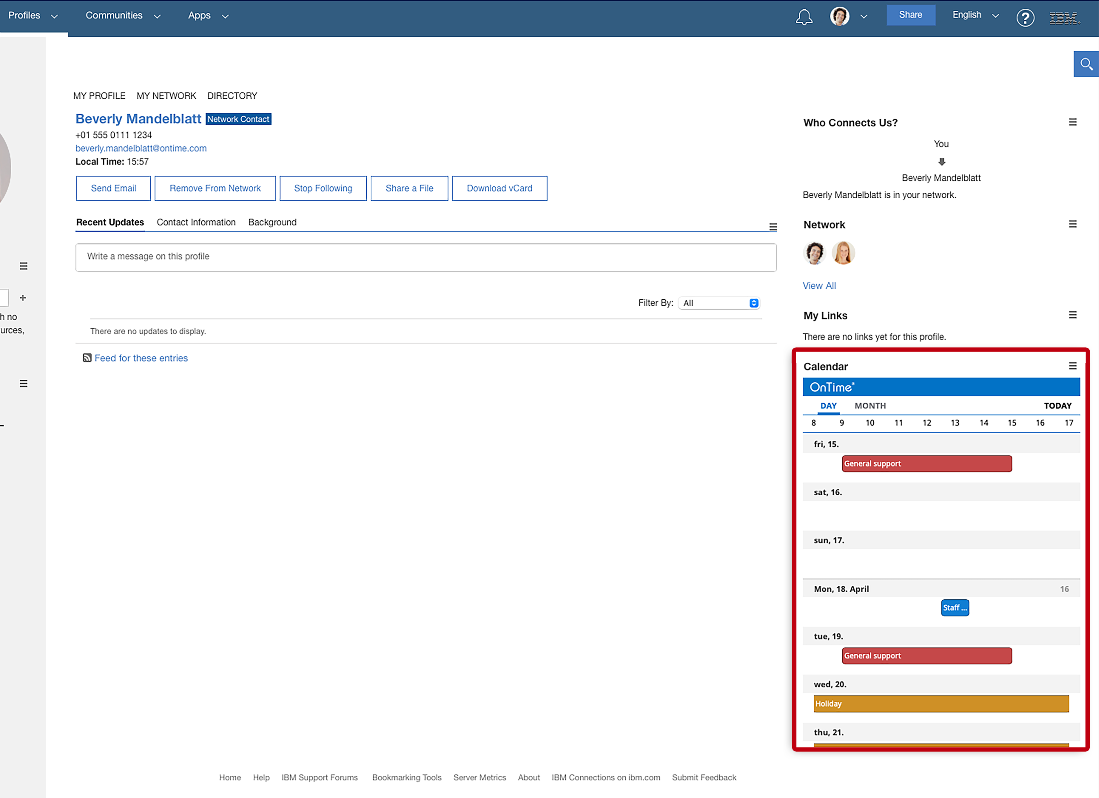
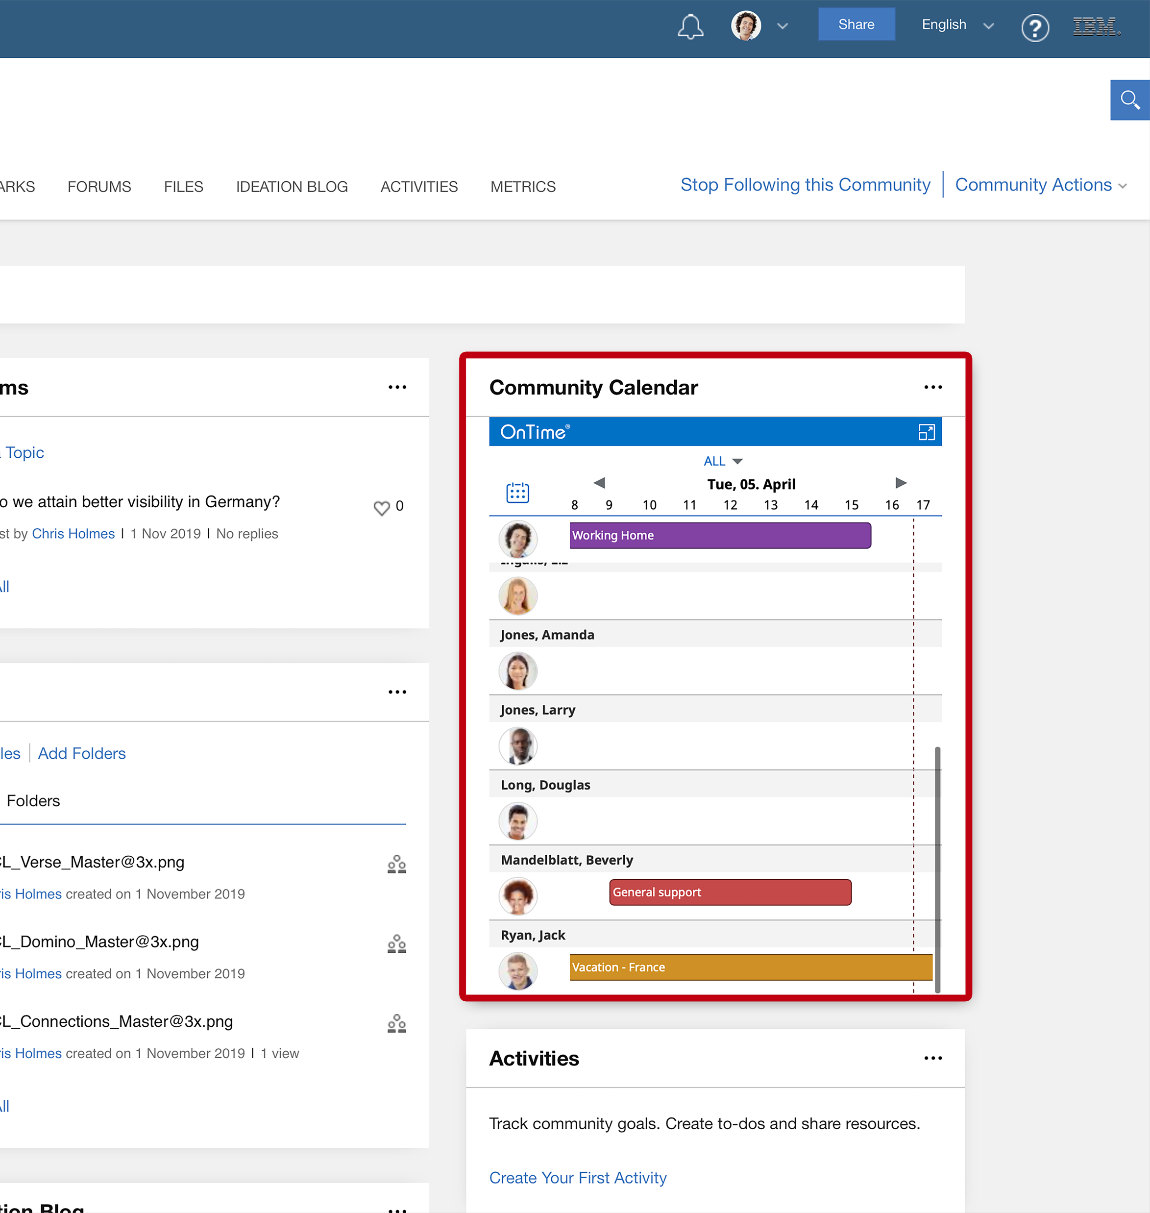
HCL Connections
OnTime in Connections
Ein echter Social Groupcalendar werden
Profiles
Communities
HCL Connections ermöglicht ein Gruppenkalendererlebnis, das bisher nicht möglich war. Die Erstellung von Profilen von Personen und ihren Beziehungen, einschließlich wem der Nutzer folgt und welchen Netzwerken er angehört, bietet den Nutzern die Möglichkeit, die Planungsinformationen auf völlig neue Weise zu durchsuchen und zu filtern.
OnTime lässt sich sowohl in HCL Connections Profile als auch in Communities integrieren.

Slide 29

Integration
Mit der OnTime API

Slide 30
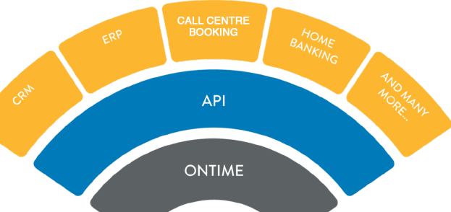
OnTime API
Die Kraft der Integration
Mit der OnTime REST API erstellen Sie ganz einfach eine CRUD-Integration* Ihrer Unternehmenskalenderdaten in Echtzeit mit Ihren anderen Geschäftsanwendungen.
Keine Aktualisierung mehrerer Systeme, keine Probleme mehr mit der Synchronisierung von Termindaten.
* CRUD (Create, Read, Update, Delete)
Beispiele von unseren Kunden:
SIEBEL CRM
SALESFORCE CRM
HOMEBANKING
SAP PTO SYSTEM (Paid Time Off)

Slide 31

Architecture &
Security

Slide 32














Plattformen, Schnittstellen und Sprachen
 | Empfohlen | Niedrigste unterstützte Version
Domino Mail Server | Domino 14 oder 12 auf Windows und Linux | Domino 7 auf Windows und Linux
Exchange Mail Server | Windows Server 2019 and above Online: Current version On-premises: Exchange 2019 und höhere Versionen | Windows Server 2012 Online: Aktuelle Version On-premises - Exchange 2013
OnTime Application Server | Domino 14 oder 12 auf Windows und Linux | Domino 9.0.1FP10 auf Windows und Linux
Unterstützte Plattformen
Unterstützte Schnittstellen und Sprache
Clients
Mobile
Sprachen

Slide 33





Architecture
Domino Directory /
Exchange Directory
Desktop
OnTime
Backend
OnTime Databases
Configuration
Data
Client
Broadcast
Time Off
Share My Time
Pollarity
Catering
Log
Mobile
Administration
OnTime API
REST like http based API
Synchronisation
Room Display
Mail
Personal calendars
Business API
Domino
Exchange / O365

Slide 34
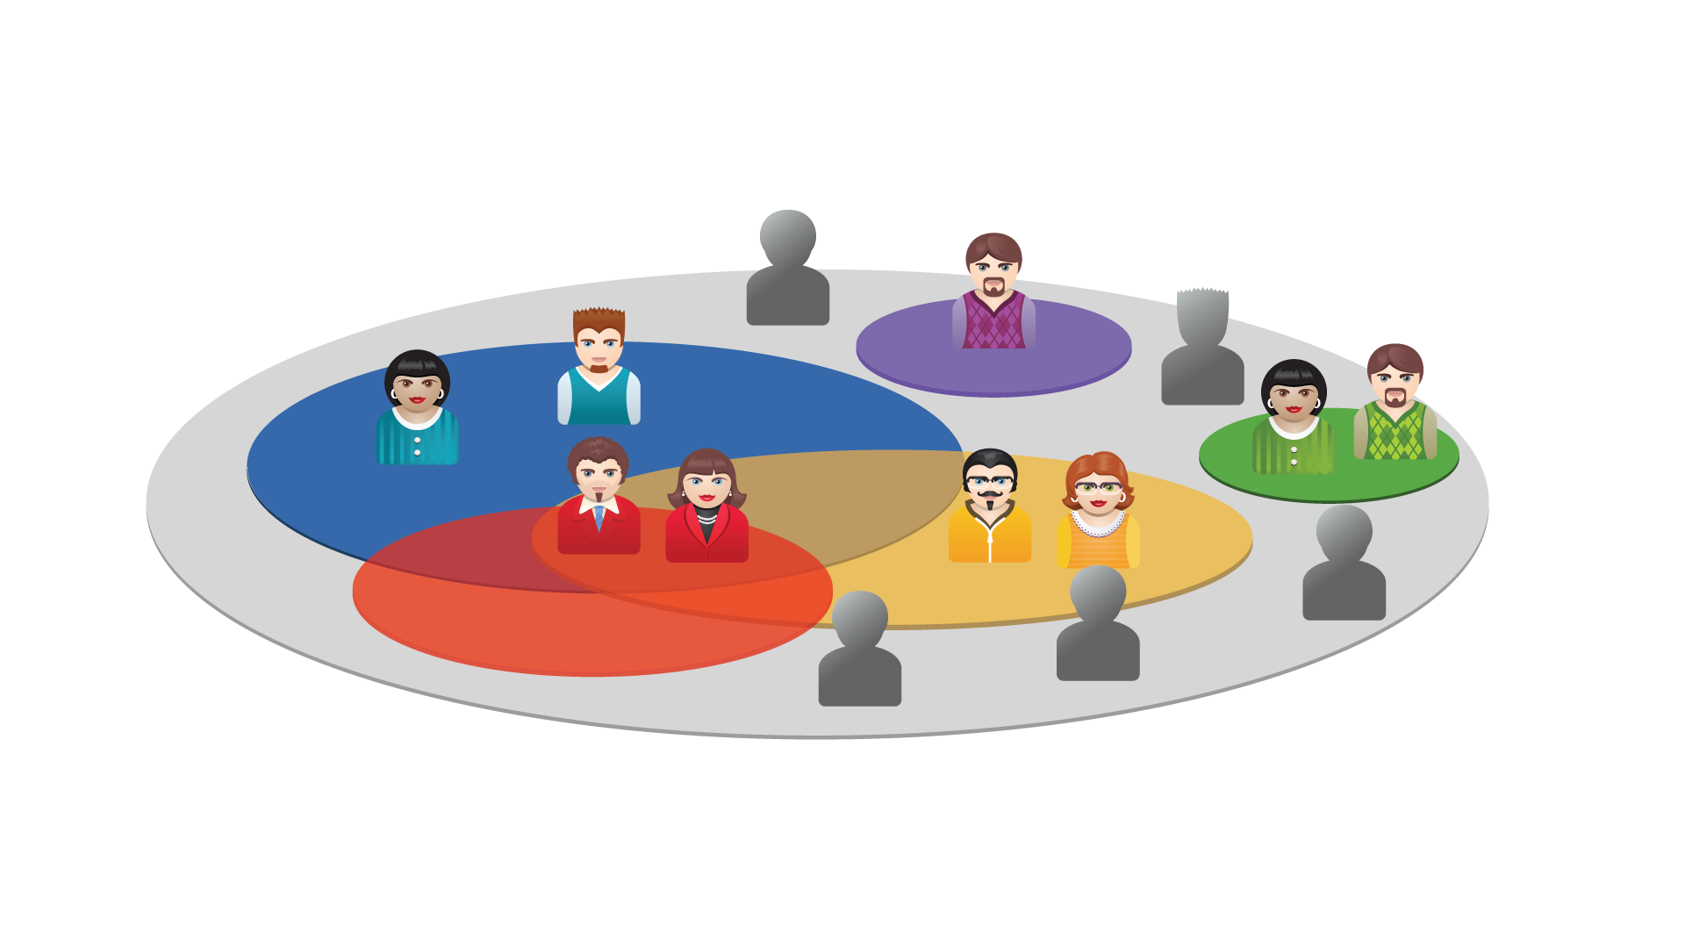





Roles
PRIVATE ACL
CREATE AND EDIT
OUT OF OFFICE
READ
VIEW SCHEDULE INFO

Slide 35


Schauen wir uns das an

